Slide 1
软件工程
Software Engineering
广东工业大学计算机学院
欧毓毅
广东工业大学计算机学院

Slide 2
1. 软件用户界面设计的重要性
1.1 发展趋势
  软件用户界面的发展经历了从简单到复杂、从低级到高级的过程，用户界面在软件系统中的价值比重越来越高。
    如果编程之道是完美的，那么操作系统就是完美的；如果操作系统是完美的，那么编译程序就是完美的；如果编译程序是完美的，那么应用程序就是完美的。于是，用户满意之极，和谐应运而生。
    ——《编程之道》开篇语
1.2 开发竞争
  得益于互联网的发展和普及，软件开发的技术门槛在不断下降，大部分软件企业的技术手段也趋向于雷同，“软件设计”变得越来越重要。当大家都掌握了相似的技术和需求信息后，企业之间的开发竞争“比的就是设计”。
    软件用户界面设计要综合考虑“易用性设计”、“艺术设计”和“技术实现”，很有挑战性。
1.3 用户挑剔
  用户界面在很大程度上影响着软件的命运，因为广大用户对软件的评价主要来源于他们操作用户界面的感受。同类软件越多，选择余地越大，购买者对软件用户界面就越挑剔。
    尤其是互联网的软件和服务（免费或收费）。
广东工业大学计算机学院

Slide 3
2. 现状、问题和原因
2.1 不容乐观的现状
  尽管国内有很多技术出色、聪明过人的软件工程师，但是不少人开发出来的软件产品却既难用又难看，客户很不满意。导致经常要修改软件的用户界面，造成极大的生产力浪费。
  到处是用户界面设计缺陷：
    不可原谅的过失！
    界面措辞含糊，甚至有错别字。连简单的消息框都设计不好，可能存在文不对题的语病。
    界面布局混乱，缺乏逻辑，凡是能放的东西都堆集上去，让用户不知从何下手。
    没有防错处理，不对用户输入的数据进行检验，不根据用户的权限自动隐藏或者禁用某些功能。执行破坏性的操作之前，不提醒用户确认。总之，如果用户执行了错误的操作，那他活该。
    不提供进度条、动画来反映正在进行的比较耗时间的过程，对于重要的操作也不返回结果，让用户干着急。
    我们见到的用户界面缺陷不胜枚举……
广东工业大学计算机学院

Slide 4
2. 现状、问题和原因
2.2 问题和原因之一：教育缺陷
  国内绝大多数大学的计算机学科没有开设软件用户界面设计的课程，也没有开设相关的如人机工程学、美学、心理学等课程。理工科人士天性喜欢钻研技术，不太关心用户需要什么。
  由于学生们接受的教育几乎全是科学与技术，他们不知道怎样才能设计易用、美观的用户界面，很多人甚至想都没有想过。当他们毕业后真正参与软件产品开发时，只好凭着个人的经验与感觉设计软件的用户界面，这样产生的界面往往得不到大众用户的认可。
  最近几年，国内计算机相关专业的毕业生太多了，呈现“供大于求”的局面，很多毕业生难以找到合适的工作，刚毕业的普通程序员的工资低到仅供糊口的地步。另一方面，大部分软件公司都需要招聘软件用户界面设计师，可是招聘不到人 。
  建议：
    任何人，只要在工作中发现了自己的知识缺陷，他都应该及时学习，弥补不足。同时，企业应当设法邀请软件用户界面设计专家给员工们培训，努力在最短的时间内有效地提升员工们的用户界面设计能力。
广东工业大学计算机学院

Slide 5
2. 现状、问题和原因
2.3 问题和原因之二：服务对象错位
  开发人员在设计用户界面方面不仅存在先天的教育缺陷，更加糟糕的是还常常犯“错位”的毛病。他以为只要自己感觉用户界面漂亮、使用起来方便，那么用户也一定会满意。
  俗话说“王婆卖瓜，自卖自夸”。当开发人员向用户展示软件时，常会得意地讲：“这个软件非常好用，我操作给你看，……是很好用吧！蛮漂亮的吧！”
  用户出于礼貌可能会不断地点头，但点头并不表示赞同。用户总不好意思说他还没有看明白怎么回事，请开发人员慢慢地再演示一遍吧？总不能在别人面前显得自己很迟钝吧！
广东工业大学计算机学院

Slide 6
2. 现状、问题和原因
2.4 问题和原因之三：混淆网站与Web软件的用户界面
  Web软件和网站的运行环境和技术几乎完全相同，但是两者的用途和特征很不相同。
  网站主要用于浏览信息，面向大众用户，主页面的内容随时会更新，不存在统一的网站用户界面格式。因此“个性化”和“不断变化”是网站的用户界面的特征。
  Web软件本质是软件，只不过它在Web环境下运行、以页面的方式展示功能而已。软件用于处理有固定流程（逻辑）的业务，而不是仅仅让人们浏览信息用的。软件用户界面的设计要素有合适性、可理解、一致性、出错处理、及时反馈信息、最少操作步骤、合理的布局和色彩等等，所以软件与网站的用户界面的特征是有很大差异的。
    不少企业都有自己的网站，也有不少基于Web的管理系统，例如人力资源管理系统、办公自动化系统、ERP系统等等。开发人员看惯了网站，不知不觉地把网站的用户界面风格套用到Web软件上。结果Web软件的用户界面上到处是花花绿绿的超级链接和闪动的图片，让人不知如何下手。
    网站并不关心业务流程，几乎没有出错处理，倘若Web软件也没有业务流程、没有出错处理的话，试问谁乐意用这样的Web软件？
广东工业大学计算机学院

Slide 7
2. 现状、问题和原因
2.5 谁来设计软件的用户界面
  毫无疑问，应当由用户界面设计师来设计应用软件的用户界面。问题是目前国内大学没有用户界面设计这样的专业，软件行业还没有形成“用户界面设计师”这样的职业。
    职业化的用户界面设计通晓“易用性设计”、“艺术设计”和“技术实现”，很难寻觅此人才。
    所以在目前，所谓“用户界面设计师”还只是一种“角色”而不是“职业”。
  如果软件企业里没有专职的用户界面设计师，那么请软件开发工程师和美工人员共同设计用户界面。建议如下：
    相比较而言，让软件开发人员学会用户界面设计，要比美工人员学会软件开发容易得多。
    对软件开发工程师进行用户界面设计的培训，然后让软件开发工程师负责应用软件用户界面的设计和实现，请美工人员做锦上添花的美化工作。
  很多人有疑虑，让软件开发工程师从事用户界面设计，他们能做好吗？
    回答是肯定的，只要软件工程师不自我封闭，追求上进，那么他肯定能够学会用户界面设计，绝对比他原先做的用户界面好。
    软件工程师的智商都不低，只要他不懒惰，勤于学习、实践和思考，那么他就能够成为某些领域的行家乃至专家。
    论据：我从来没有学过美工，也没有人指导我如何设计软件用户界面。通过自学和实践之后，我自己可以总结用户界面设计方法论，编写著作，还给很多企业提供咨询和培训。
广东工业大学计算机学院

Slide 8
3. 用户眼中的好软件
3.1 “好”的软件意味着“实用、易用、美观”
  如果软件的功能不实用（不能为用户解决问题），那么不管该软件是否易用和美观，用户一般都不愿意购买该软件，除非用户没有选择余地。
  如果两个软件的功能和价格都相似，那么用户会挑选更加易用的那个软件。
  如果两个软件的功能、价格、易用性都差不多，那么用户会选择更加美观的那个软件。
3.2 谁来评价“好或差”
  用户才真正有资格说软件“好或坏”。如果用户对软件很不满意，开发人员不要有逆反情绪：从哪里找来的笨蛋用户！
  其实不是用户笨，是自己开发的软件太笨了。当用户真的感到软件很好用时，一股温暖的感觉油然而生，于是就用“界面友好”来表扬这个软件。
    软件行业很少发生那么感动人的场景：用户热切地握着开发人员的手，连声称赞“你们开发的软件真是好用、真是漂亮啊”。可是我们看到的大多是相反的场景：用户满腹牢骚，开发人员垂头丧气。
广东工业大学计算机学院

Slide 9
3. 用户眼中的好软件
3.3 应当站在用户的立场看待软件
  很多公司都在宣扬“以人为本”，可笑的是人力资源部往往最不懂得“以人为本”，能够不“与人为敌”已经不错了。开发机构宣扬“以客户为中心”，但是却撇开客户只顾忙碌地开发软件，做出客户不会用的东西。
  很多软件开发人员不能够一次性地完成某些开发任务，主要原因不是技术水平低下，而是他们没有真正理解用户的需求，也没有站在用户角度看待软件。如果用户不满意软件的功能和界面，那么开发人员将被迫重新开发。重新开发的代价显然要比修改Bug大得多。
  如果软件企业能够真正重视并且下功夫提升“需求分析”和“用户界面设计”的能力，通常会显著地提升软件生产率和客户的满意度。
广东工业大学计算机学院

Slide 10
4. 软件用户界面设计要素
4.1 界面适合于展现功能，并且符合市场需求
  软件的功能需要通过用户界面来展现。毫无疑问，用户界面一定要适合于软件的功能，这是最基本的要求。如果用户无法通过这个界面来使用软件，“易用性”根本就无从谈起。
    例如，对于一个三维建模软件而言，如果用户不能使用鼠标对模型进行旋转、移动、缩放等操作，那么这个用户界面就不适合该软件的功能。如果不改进用户界面的话，即使软件的内核功能很强（如算法很先进），这个软件也很难卖得出去。
  “用户界面适合于展现功能”是首要的设计原则，它提醒设计者不要片面追求界面外观漂亮而导致华而不实。
  开发团队要分析产品的核心价值：“最吸引客户的属性；最赚钱的属性”。要把主要精力用在对经济效益贡献最大的地方，使“投入－产出”最大。
    普遍存在的“80－20”的现象
    注意，免费软件的“吸引客户的属性”和“最赚钱的属性”可能不是同一回事情。
  产品的所有功能和界面对用户而言都是必要的。可以锦上添花，但是不能画蛇添足（否则得不偿失）。
广东工业大学计算机学院

Slide 11
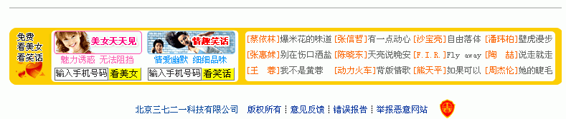
4. 软件用户界面设计要素
示例分析
图5-1(a) 。搜索不是上网助手的功能，对上网助手没有帮助，反而可能是用户跳离本软件的页面。但是搜索却是本公司真正赚钱的功能。所以要把“搜索”放在最现眼的界面顶部。
图5-1(b) 。“免费看美女看笑话”不属于上网助手的功能需求，这个低俗广告将分散用户的注意力，降低软件品牌 。但是低俗广告却是互联网免费软件主要收入来源，所以被迫将低俗广告放在上网助手中。
广东工业大学计算机学院

Slide 12

4. 软件用户界面设计要素
4.2 界面适合于用户群体
  一个软件产品可能有许多类型的用户，例如有些用户对计算机比较外行，有一些用户可能是计算机的行家。在设计用户界面时应当尽可能多地了解不同类型用户的使用习惯和水平，努力使不同类型用户在操作软件的时候感觉不到困难和麻烦。（理想境界）
  如果不能使所有类型的用户都感到满意，那么重点满足以下类型的用户：“主流用户”，“有影响力的用户”
    “主流用户”是指占最大比例的那种类型的用户。主流用户可能不是水平最高的用户，他们对界面的评价影响软件产品的命运。
      某开发者曾经为杭州某工厂开发“生产管理软件”，采用了很好的B/S技术构架，界面也很美观。但是工人不适应B/S软件界面，无法有效地进行生产管理，最后报废这个软件。
    “有影响力的用户”可能不是主流用户，但是他们会影响其它用户对软件的印象。例如互联网论坛版主、作家、传媒人士等。
  努力提升用户群体对软件产品的好感，杜绝欺骗消费者。
    由于互联网的欺诈、恶意竞争的行为盛多，导致广大网民对互联网软件和服务有很深的怀疑和恐惧。
    示例：网民被骗使用“收费的免费电子邮箱”，从而对该企业讨厌之极。从此无论该企业推出什么软件和服务，用户不再相信。
  要有效地收集用户的使用反馈。
广东工业大学计算机学院

Slide 13
4. 软件用户界面设计要素
4.3 界面容易被用户理解
  如果用户很难理解界面的意图，那么他使用起来肯定很费劲。所以“容易理解”是“容易使用”的前提条件。
  注意事项：
    用户界面中的所有元素都不能出现错误文字，也没有令人费解（例如二义性、逻辑混乱）的文字。用户界面设计人员绝对不能对界面上的文字马马虎虎，措词必须“正确、准确”。
    图标按钮的含义一定要直观明了，最好给图标加文字说明，防止用户误解。
    所有的界面元素应当提供充分而必要的提示，例如当鼠标移动到工具条上的某个图标按钮时，应当在该图标旁边出现功能提示。
    界面结构能够清晰地反映工作流程，以便用户按部就班地操作。
    文字信息和界面布局尽量和用户群体的使用习惯相匹配。
    对于复杂的用户界面而言，最好提供界面“向导”，及时让用户知道自己在界面结构中所处的位置。例如对于基于Web的应用软件，应该在界面上显示“当前位置”，否则用户很容易在众多的页面中迷失方向。
广东工业大学计算机学院

Slide 14

4. 软件用户界面设计要素
示例分析
图5-3(a) 。实名搜索是3721公司的盛名之作，这个搜索的界面有什么不妥吗？
图5-3(b) 。
“地址”两字让人费解，让人搞不清楚是住址，还是http网址？搜索一个名字行不行？
“试一试，浏览器地址栏中也可以直接搜索”这句话有点多余（建议换一种提示方式），用户不知道究竟从哪里搜索。 如果从地址栏搜索，那么会跳离上网助手的页面，可能放跑了用户。
广东工业大学计算机学院

Slide 15
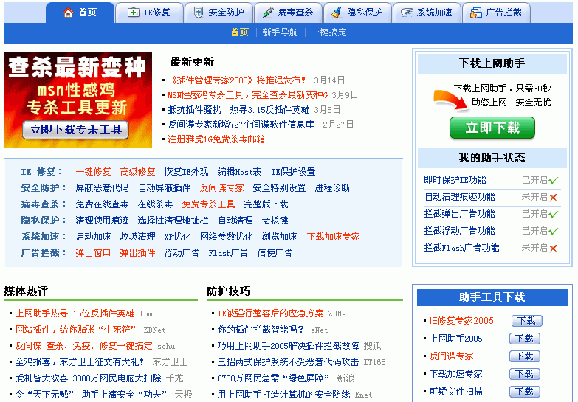
4. 软件用户界面设计要素
示例分析
图5-3 . 由于“专杀工具”和其它广告太醒目了，喧宾夺主，使得下面的“功能排列”不被注意，或者潜意识地以为“功能排列”的所有条目都是宣传广告。另外， “下载上网助手”和“助手工具下载”在语义上重叠，初级用户搞不明白要下载哪个东西。
广东工业大学计算机学院

Slide 16
4. 软件用户界面设计要素
4.4 一致性和个性化
  “用户界面风格一致”的最大好处就是能够减少用户的记忆量、减少出错几率，并且迅速积累操作经验。所以熟悉Word软件的人基本上不用翻阅手册就能使用PowerPoint软件，可谓“无师自通”。
    软件的用户界面中同类的界面元素应当有相同的视感和相同的操作方式。例如命令按钮是最常见的界面元素，所有命令按钮的形状、色彩以及对鼠标的响应方式都是一致的
    同一类型软件的用户界面应当有一定程度的相似性。例如Microsoft公司的Office家族里有Word、Excel、PowerPoint、Outlook等软件，这些软件提供的“复制、剪切、粘贴”功能的操作方式都是相同的。
    通用软件产品的界面设计很注重一致性。设计者必须密切注意在相同应用领域中最流行的软件的界面，必须尊重用户使用这些软件的习惯。例如DOS和Windows下的软件习惯于设置F1键为帮助热键，如果某个设计者别出心裁地让F1键成为软件终止的热键，那么在用户渴望得到帮助而伸手击F1键的一刹那，他的工作就此完蛋。相信这个用户会被这另类的F1气疯了。
    目前流行的软件开发工具如Visual C++、Visual Basic、Delphi、Java Builder、Power Builder等，都能够快速地开发出非常相似的图形用户界面。在Internet/Intranet领域，浏览器几乎成了唯一的客户端软件，因为Internet用户希望用完全一致的浏览方式来完成千变万化的任务。
广东工业大学计算机学院

Slide 17
4. 软件用户界面设计要素
4.4 一致性和个性化
  用户界面的“个性化”与“一致性”之间存在微妙的矛盾关系：
    对于一些非常注重安全性的商业软件（如银行软件）而言，用户界面的“一致性”要比“个性化”重要得多，因为一致的用户界面可以减少用户出错的几率。例如，国内所有银行的自动取款机的用户界面都是非常相似的，谁也不会设计一些新花样玩玩。
    而对于非严格系统的应用软件而言，有个性化的界面自然比泯然于众的界面更具有吸引力。尤其是娱乐领域的软件，用户更加喜欢有个性的甚至是颠覆传统的用户界面。
    设计人员应当根据软件的需求以及广大用户的喜好，在使用户界面具备必要的“一致性”的前提下，突出该软件的“个性”。不仅让用户使用起来方便，而且对软件留下深刻的印象。
广东工业大学计算机学院

Slide 18
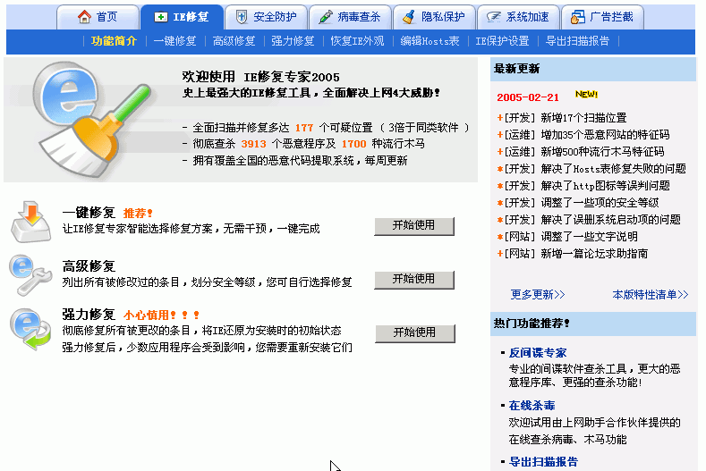
4. 软件用户界面设计要素
示例分析
图5-4（a） . 上网助手的“首页”以及每个Tab页面的“功能介绍”页面，其内容和布局都比较乱，用户摸不清楚界面的规律，增加了记忆难度，降低使用效率。本图中， （1）右侧“热门功能推荐”，在逻辑上不是“IE修复的范畴”，应当放在其它合适的地方，避免扰乱用户的思路。（2）左侧的介绍不完整，少了4项功能的介绍，不一致。
广东工业大学计算机学院

Slide 19
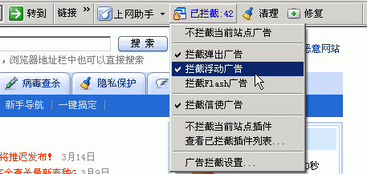
4. 软件用户界面设计要素
示例分析
图5-4（b） . IE 的Toolbar按钮一般不会有下拉菜单（与流行软件的界面元素不一致）。如果要下拉菜单的话，应该加“下拉”标记。“清理”和“修复”含有立即执行、并且会改动用户计算机设置的含义，用户担心点击“清理”和“修复”按钮将出现不期望的操作。要设法消除用户的畏惧和疑虑，让用户明白有下拉菜单。
广东工业大学计算机学院

Slide 20

4. 软件用户界面设计要素
4.5 及时反馈操作信息
  当用户进行某项操作后，如果过了一会儿（几秒钟）用户界面一点反应都没有，这将使用户感到迷茫和不安，因为他不知道是自己操作错了还是软件死机了。
  及时反馈信息很重要，至少要让用户心里有数，知道该任务处理得怎么样了，有什么样的结果。
  例如下载一个文件，界面上应当显示“百分比”或相关数字来表示下载的进度，否则人们不知道要等待多少时间。如果某些事务处理不能提供进度等数据，那么至少要给出提示信息如“正在处理，请等待…”。最好是提供合适的动画，让用户明白软件正在干活、没有死机。
广东工业大学计算机学院

Slide 21
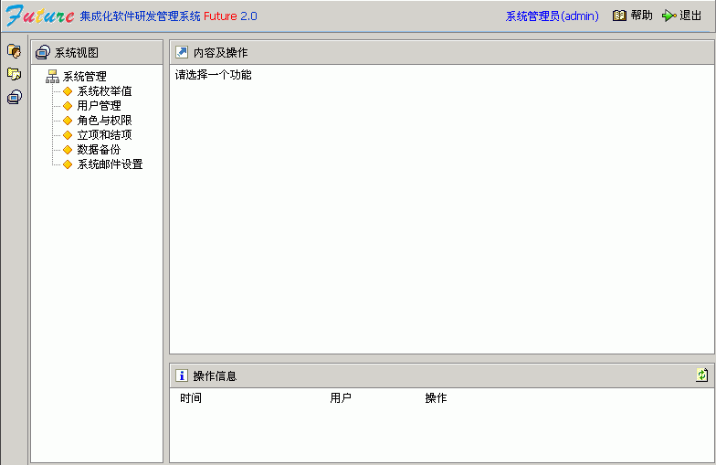
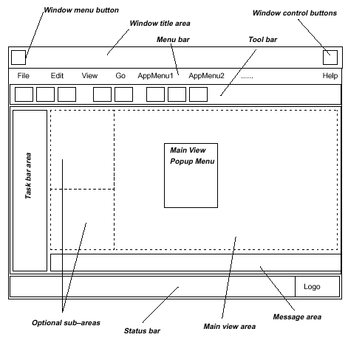
4. 软件用户界面设计要素
示例分析
图5-5 . 专业软件一般都要提供反馈操作信息的窗口区域。
广东工业大学计算机学院

Slide 22
4. 软件用户界面设计要素
5.6 防错和出错处理
  用户在使用软件的过程中，不可避免地会出现一些错误的操作。倘若用户不小心输入了错误的数据、或者错误地删除了有用的数据，而软件傻乎乎地、将错就错地执行了，那么用户肯定很恼火，以后就不敢放心地使用软件。
  在设计用户界面时必须考虑防错处理，目的是让用户不必为避免犯错误而提心吊胆、小心翼翼地操作。
  常见的防错处理措施有：
    对输入数据进行校验。如果用户输入错误的数据，软件应当识别错误并且提示用户改正数据。对于Web页面，开发人员一般要编写JavaScript程序来进行数据校验。
    对于在某些情况下不应该使用的菜单项和命令按钮，应当将其“失效”（变成灰色，可见但不可操作）或者“隐藏”。例如对于某些软件，不同的用户有不同的操作权限。如果低权限的用户登录到系统，那些仅供高级权限用户使用的功能应当被隐藏，或者将其“失效”。
    执行破坏性的操作之前，应当获得用户的确认。例如用户删除一个文件时，应当弹出对话框：“真的要删除该文件吗”，当用户确认后才真正删除文件。
    尽量提供Undo功能，用户可以撤销刚才的操作。
  如果发生意外或错误，应当及时给出告警消息和错误消息，提醒用户做出正确的处理。
    软件人员经常编写出“劣质”的消息框，例如措词生硬、幼稚、蹩脚，甚至有文字、语法错误；消息文本、图形标志和命令按钮在语义上不一致。让人哀叹！
广东工业大学计算机学院

Slide 23
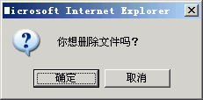

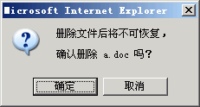
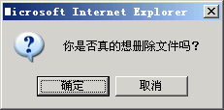
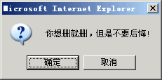
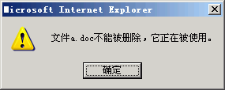
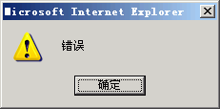
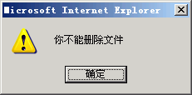
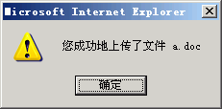
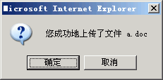
4. 软件用户界面设计要素
示例分析
好的
差的
图5-6 . 软件人员经常编写出“劣质”的消息框，例如措词生硬、幼稚、蹩脚，甚至有文字、语法错误；消息文本、图形标志和命令按钮在语义上不一致。
广东工业大学计算机学院

Slide 24
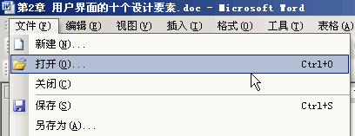
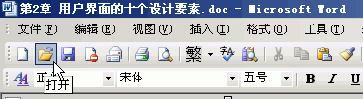
4. 软件用户界面设计要素
4.7 最少步骤、最高效率
  设计用户界面时应当尽可能地替用户着想，用户应当用最少的操作步骤完成某项操作任务，获得最高的使用效率。（手机充值，超级女声）
  尽管减少一个操作步骤而完成任务所节约的时间微乎其微（可能只有几秒钟），但是用户的感觉反差却很强烈。假设有两个功能相似的免费Web email软件A和B，倘若在收、发email的时候A比B节省一个操作步骤，有可能导致大量的B用户抱怨B很笨，从而转用A。所以业界流传“多1个步骤，流失10%的用户”。
  界面设计师要深入分析软件的业务流程、用户使用习惯，才能设计出最少的操作步骤。
    例如我们在使用字处理软件时，“新建”、“打开”或“保存”文件是最常用的菜单功能。为了提高操作效率，软件设计师把最常用的功能用图标按钮的形式摆放在工具条（toolbar）上，这样用户直接点击图标按钮就可以执“新建”、“打开”或“保存”，只需要一个操作步骤，显然大部分用户喜欢用图标按钮的方式。
广东工业大学计算机学院

Slide 25
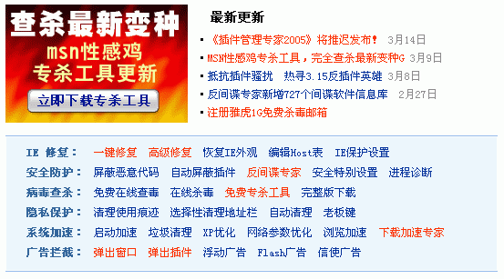
4. 软件用户界面设计要素
示例分析
图5-7(a) . Tab页风格的菜单结构在技术上和视感上都比较流行，但是多了操作步骤。建议在首页显示“完整展开的功能树”，让用户可以直接操作次级菜单，一步到位。
图5-7(b) .不显眼的菜单排列，常被用户忽视。至少要让菜单排列和广告互换位置。
广东工业大学计算机学院

Slide 26
4. 软件用户界面设计要素
4.8 合理的布局
  首先，界面的总体布局应当有一定的逻辑性，最好能够与工作流程吻合。界面设计人员只有仔细地分析软件的需求，才能提取对界面布局有价值的信息。
  其次，窗口（或页面）上的界面元素的布局应当整齐清爽。界面元素应当在水平或者垂直方向对齐，行、列的间距保持一致。
    窗体的尺寸要合适，界面元素不应放得太满，边界处需要留有一定的空间，也不可过于宽松，显得零乱。
    界面元素需要一致的对齐方式，以避免参差不齐的视觉效果。同类的界面元素尽量保持大小一致，起码要保证高度或宽度的一致（例如命令按钮）。逻辑相关的元素要就近放置，便于用户操作。
    要善于利用窗体和界面元素的空白，以及分割用的线条。
广东工业大学计算机学院

Slide 27
4. 软件用户界面设计要素
4.9 合理的色彩
  相比于布局，设计合理的色彩就困难多了，因为色彩的组合千变万化，并且人们对颜色的喜好也极不相同。
    例如，人们对黑色的理解差异很大。
  一般规律：
    如果不是为了显示真实感的图形和图像，那么应当限制一帧屏幕的色彩数目，因为人们在观察屏幕的时候很难同时记住多种色彩。
    应当根据对象的重要性来选择颜色，重要的对象应当用醒目的色彩表示。
    使用颜色的时候应当保持一致性，例如错误提示信息用红色表示，正常信息用绿色表示，那么切勿乱用红色和绿色。
    在表达信息时，不要过分依赖颜色，因为有些用户可能色盲或色弱。
图5-9 ”危险，有风险，未知，基本安全” 的颜色，有什么讲究吗？“黄色”看不清楚。另外，文字不完整，在数字后面加“个”，前后项留合适的间隔。
广东工业大学计算机学院

Slide 28

4. 软件用户界面设计要素
4.10 国际化
    软件的国际化是大势所趋（特别是上海、北京等地的软件开发商）。为了能够更好地适应国内和国际市场，在设计用户界面的时候应当充分考虑语言和文化的差异。尽可能使用标准的图解方式和国际通行的语言，要求简单易懂，易于翻译，方便不同母语的用户。
    翻译文字要地道，要符合本地习惯，不能硬翻译，否则太不专业。MSN Messenger在发送文件的时候，出现如下图所示的提示“传输：2407 KB 还未完成”。明显是汉语中的病句，居然出现在微软的产品中，显然是硬翻译英文Messenger的结果。正确的翻译应该是“文件正在传输，剩余2407 KB”。
    特别要留意下列元素的国际化问题：
      字体、提示信息、在线帮助。
      货币、度量单位。
      日期格式（如MM/DD/YY、Year-MM-DD等格式）。
      人的名字、电话号码、通信地址。
      图标、标签。
      阅读顺序或习惯
广东工业大学计算机学院

Slide 29
第10章 用户界面设计
在使用计算机的过程中，人和计算机是以人机界面为媒介传递信息的。
用户通过接口向计算机提供各种数据和命令，来让计算机完成指定的任务。同时计算机将处理结果、出错信息，通过接口反馈给用户。
用户界面的设计发展可分为三个阶段：字符用户界面设计、图形用户界面设计和多媒体人机界面设计。
广东工业大学计算机学院

Slide 30
10.1 人的因素
进行人机交互部分设计之前，需要首先对该部分的需求进行分析。
一是对使用系统的人进行分析，以便有的放矢地设计出适合其特点的交互方式和界面表现形式；二是对人和机器的交互过程进行分析，核心问题是人如何命令系统，以及系统如何向人提交信息。
广东工业大学计算机学院

Slide 31
10.1.1 分析活动者——与系统交互的人
人机界面是给人用的，让使用者感到满意是界面开发的根本目标。
人对界面的需求，不仅在于人机交互的内容，而且在于他们对界面表现形式、风格等方面的爱好。
爱好是主观的，不同的人有不同的爱好。
广东工业大学计算机学院

Slide 32
要针对界面使用者的具体情况作具体的分析，需要进行以下工作。
1. 列举所有的人员活动者
2. 区分人员类型
3. 调查研究
4. 估算各类人员的比例
5. 了解使用者的主观需求
广东工业大学计算机学院

Slide 33
10.1.2 从Use Case分析人机交互
人机交互包括两个方面。
一方面是人对系统的输入，包括向系统下达的命令，提供的命令参数和系统所需的其他输入信息；
另一方面是系统向人提供信息，即输出。
广东工业大学计算机学院

Slide 34
1. 从Use Case抽取人机交互内容及过程
对Jacobson提出的Use Case作出如下改进：
（1）在书写方式上强调明确地区分活动者的行为和系统行为，活动者的行为向左对齐，系统行为向较为靠右的位置对齐。
（2）根据对Use Case的详细程度，要求活动者与系统交互过程中的每一个“回合”都不能省略。
（3）引入控制语句、括号等结构成分。
广东工业大学计算机学院

Slide 35
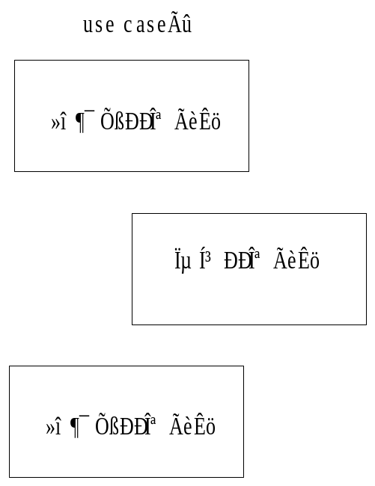
按以上改进措施定义的Use Case对于识别人机交互的内容与过程是十分有效的。活动者的行为陈述和系统的行为陈述按时间顺序交替出现、左右分明，形成了一些彼此交叉排列的段落，如图10-2所示。
图10-2
广东工业大学计算机学院

Slide 36
其中，活动者行为陈述内容包括：
（1）活动者对系统的输入。
（2）活动者自身的行为陈述。
（3）控制语句或括号。
系统行为陈述内容包括：
（1）系统对活动者的输出。
（2）系统自身的行为陈述。
（3）控制语句或括号。
广东工业大学计算机学院

Slide 37
2. 人机交互的细化
人机交互的细化包括对交互过程中每一次输入和每一次输出的细化。
1）输入的细化
人对机器输入的每一条信息都是为了表达某种意图，其语义应该是确定的。在保持这种语义的前提下，细化的主要内容包括以下方面：
（1）输入设备的选择。
（2）输入步骤的细化。
（3）输入信息表现形式的选择。
广东工业大学计算机学院

Slide 38
命令表示形式和输入方式的选择主要考虑以下因素：
（1）适合使用者的特点。
（2）以文字方式表达的命令要求所使用的词汇能够较准确地反映命令的语义。
（3）与流行的、大家已经习惯的命令表示形式和操作方式相符。
广东工业大学计算机学院

Slide 39
2）输出的细化
人机交互过程中的每一项输出都是机器向人提供的必要信息。输出可分为三类：第一类是提示信息，是根据输入的要求设置的，旨在告诉用户应进行何种输入以及如何输入；第二类是系统向人报告的计算或处理结果；第三类是系统对输入操作的反馈信息，表示系统已接收到用户的输入，仅用于对该项输入的预计处理时间较长的情况。
广东工业大学计算机学院

Slide 40
和输入的细化类似，输出的细化也包括步骤的细化、设备的选择和表现形式的选择。
（1）输出设备的选择。
（2）输出步骤的细化。
（3）输出信息表现形式的选择。
广东工业大学计算机学院

Slide 41
10.1.3 分析处理异常事件的人机交互
多数系统还需处理一些异常情况，为此需要定义处理异常情况的人机交互。
当系统正在执行其正常功能时发生的事件称作异常事件。
它既可能来自人，也可能来自系统，都是在系统运行时随机发生的。
广东工业大学计算机学院

Slide 42
10.1.4 命令的组织
基本命令使用一项独立的系统功能的命令。
高层命令主要是由低层命令组合而成的。
命令步是在执行一条基本命令的交互过程中所包含的具体输入步骤。从Use Case提取的交互过程中的各项输入都是这样的命令步。
广东工业大学计算机学院

Slide 43
1. 命令的组织措施
交互式人机界面的特点是通过以下两种措施改进了人与机器之间的交互：
1）组合
当命令很多时，将它们按功能或者按所属的子系统组合成若干命令组。
2）分解
把一条复杂的命令分解成一系列较为简单的命令。
广东工业大学计算机学院

Slide 44
2. 基本命令及其内部结构
从一个Use Case提取的交互过程在整体上可以看作是一条命令，它针对系统的一项功能。
其内部包含一系列较细小的命令步，可以看作是对它的分解或细化。
这些命令步之间的关系最简单的情况是各个命令步形成一种线性结构——从一个命令步开始，没有分支，一直进行到最后一步；典型的情况是树形结构——从一个命令步开始，每个命令步之后有多种可选的后继命令步。
广东工业大学计算机学院

Slide 45
3. 高层命令及其结构
若基本命令的数量太多，就需要采用前面所说的组合措施将它们组织到一些高层命令之下。较常见的是以下两种组合：
（1）按命令所属的子系统。
较大的系统往往划分为若干子系统,把属于同一个子系统的基本命令组织在一起。
（2）按功能的相似性。
许多命令在功能上有某种程度的相似性，可以把它们组织在一起，并给予一个可反映其共同特点的命名。
广东工业大学计算机学院

Slide 46
4. 多人机界面的命令组织
有些系统的人机界面可能不止一个，而是有多个。在分布式系统中，凡是要在不同的处理机上进行人机交互的系统，一般需要多个独立的人机界面。
如果根据系统分布、子系统划分或活动者分类等因素确定了系统要提供多个人机界面，则应分别在每个独立的人机界面范围内考虑命令的组织结构。
广东工业大学计算机学院

Slide 47
5. 异常命令
处理异常事件的命令因其随机性不能与正常的命令组织在同一个结构中，而应单独进行组织。
在一个人机交互界面中，所有处理由人发动的异常事件的命令可以组织在一个结构中，处理由系统发动的异常事件的命令要另外进行组织。
广东工业大学计算机学院

Slide 48
6. 命令对界面的需求
认清了系统需要哪些基本命令之后，还需要解决的问题就是这些不同层次的命令或命令步对人机界面有什么要求。
1）基本命令
在界面上通过高层命令引导用户选择各项基本命令。
2）高层命令
在界面上按高层命令的结构组织每一层命令的输入。
3）命令步
命令步的输入和处理都是在实现某个基本命令功能的对象中控制的。
广东工业大学计算机学院

Slide 49
10.1.5 输出信息的组织结构
本小节把每项输出信息看作一个单元，讨论它们之间的关系。人机交互过程中的输出信息可根据其作用分为三种类型：
（1）对输入命令的反馈。
（2）对当前命令处理结果的报告。
（3）对下一步可输入命令的提示。
广东工业大学计算机学院

Slide 50
一个图书馆的计算机借阅系统
由于图书馆的馆员将每天使用这个系统，因此他们使用系统的频度很高。他们以前几乎没有人使用过计算机，也没有人有自动化图书馆借阅系统和计算机系统的知识。他们的绝大多数的智力水平在中等以上。
广东工业大学计算机学院

Slide 51
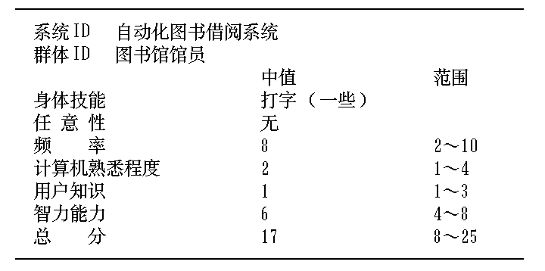
用户特性表
广东工业大学计算机学院

Slide 52
用户工作分析
用户工作分析，也称为任务分析。它是系统内部活动的分解。
用户工作分析与需求分析中结构化分析的方法类似，采用自顶向下，逐步进行功能分解。
与常规的功能分解不同的是，所有的系统任务，包括与人相关的活动，都要考虑在内。
广东工业大学计算机学院

Slide 53
系统的功能分解，可以用数据流图和数据词典描述。
任务可以由一组动作构成，它们规定了为实现这个任务所必须的一系列活动。
任务的细节可以使用结构化语言来表达。它描述了动作完成的序列及在完成动作时的所有例外情况。
广东工业大学计算机学院

Slide 54
根据以上分析得到的度量表明，应当选择一种不太复杂的对话界面。
例如，下面是图书馆中借阅图书的活动描述。
TASK：loanbooks
DO WHILE borrowers
request reader_ID
check reader_ID
广东工业大学计算机学院

Slide 55
  IF reader_ID invalid
  pass to membership_check
  ELSE
  continue
  ENDIF
  DO WHILE book_requests
  enter book_mark on borrower_slip
  write reader_ID on borrower_slip
  stamp book with return_date
  remove book_in_library_tag
  END WHILE
  END WHILE
广东工业大学计算机学院

Slide 56
界面设计的基本类型
界面设计类型
在选用界面形式的时侯，应当考虑每种类型的优点和限制。从以下几个方面来考察，进行抉择：
  使用的难易程度：对于没有经验的用户，该界面使用的难度有多大。
  学习的难易程度：学习该界面的命令和功能的难度有多大。
广东工业大学计算机学院

Slide 57
  操作速度：在完成一个指定操作时，该界面在操作步骤、击键和反应时间等方面效率有多高。
  复杂程度：该界面提供了什么功能、能否用新的方式组合这些功能以增强界面的功能。
  控制：人机交互时，是由计算机还是由人发起和控制对话。
  开发的难易程度：该界面设计是否有难度、开发工作量有多大。
广东工业大学计算机学院

Slide 58
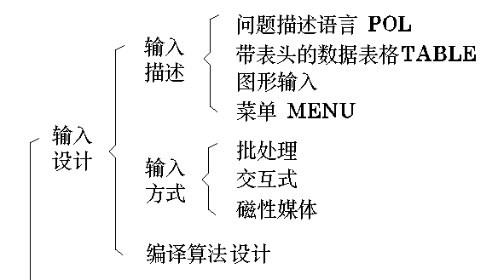
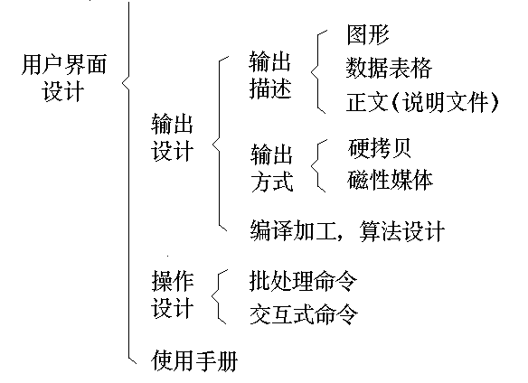
广东工业大学计算机学院

Slide 59
通常，一个界面的设计使用了一种以上的设计类型，每种类型与一个或一组任务相匹配。
菜单(menu)界面的设计
菜单是由系统预先设置好的，显示于屏幕上的一组或几组可供用户选用的命令。这种菜单命令无需用户通过键盘打入，而是由系统将那些在一定环境下所需用的操作命令(菜单命令)，全部或部分地显示在屏幕上，供用户挑选。
  按照显示的形象或样式来分类
广东工业大学计算机学院

Slide 60
    正文菜单
    正文菜单实质上是系统命令本身或者是
    其简写形式。在一个菜单中包含许多菜
    单项，可以象节目单那样，按某种约定，
    在屏幕上成行或成列地排好。
    简单的正文菜单的设置与选取方式：
    ① 首字符匹配方式
    ② 序号匹配方式
    ③ 亮条匹配方式
广东工业大学计算机学院

Slide 61
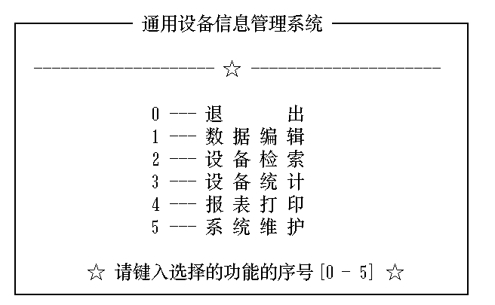
序号匹配方式
广东工业大学计算机学院

Slide 62
    图标菜单
    图标菜单，简称图标，是安置在一个小方框之中的一幅象形的或表意的图画。图标菜单项在功能上与正文菜单项没有什么差别，只不过图标更形象、更直观。
    正文和图标混合的菜单
    这种菜单基本上还是正文式的。从屏幕上看，它还是由字符串构成。只不过在字符串的前端或末端缀有图标。
广东工业大学计算机学院

Slide 63
  按屏幕位置和操作风格来分类
    固定位置菜单
    固定位置菜单每次总是在屏幕的相对固定的位置出现。
    通常软件系统的功能划分多为树型结构，要求系统的控制结构也应是树型结构。固定位置菜单可以很方便地实现一种三层结构的菜单机制。
    0 层 ─ 主菜单：定位于屏幕中心或占领整个屏幕，菜单项的内容是所属各个子系统的名称。
广东工业大学计算机学院

Slide 64
    1 层 ─ 子系统层： 这一层菜单在水平方向排成一行，安放于屏幕的上沿或下沿。菜单项的内容是所属各操作类的名称。当控制进入下一层次时，这一层菜单并不消失，仍然留在原来的位置上。
    2 层 ─ 当用户挑选了某一个操作类时，屏幕上将按垂直方向显示这组操作类的名称。这一层菜单项的内容与应用系统的具体某项操作有关。
    采用固定位置菜单对系统加以控制，其突出的优点是层次清晰。
广东工业大学计算机学院

Slide 65
    浮动位置菜单
    浮动位置菜单(弹出式菜单)。其主要特点是：仅当系统需要时，它才被瞬时显示出来供用户选用，完成使命后它立即从屏幕上消失。它的显示位置可以根据用户的操作或根据当时的操作环境来决定。
    弹出式菜单与用户当时正在执行的操作密切相关。但是使用弹出式菜单，由于菜单的瞬时性，用户不清楚自己当前究竟处在系统的什么位置，看不到自己处于那一层次。
广东工业大学计算机学院

Slide 66
    下拉式菜单
    下拉式菜单将固定位置菜单与浮动位置菜单揉和在一起。其结构分为两层：第一层是各个父菜单项的名字，它们排成一行，放置在屏幕上沿的一个菜单带区中。第二层是各个父菜单项的子菜单项，它们分别隶属于所对应的父菜单项。子菜单项平时是“藏”在屏幕后面的，仅仅当其父菜单项被选上时，才紧挨在其父菜单项的下方立即显示出来，以供用户进一步选用。选完之后它们又立即消失。
广东工业大学计算机学院

Slide 67
    下拉式菜单只能描述系统的两个层次的控制结构，但是一般的系统的控制结构不只两层，解决办法有两个：
    ◆ 对于小系统或系统中的一个小范围，可使用弹出式菜单。这种办法比较实用，系统开销也比较小。
    ◆ 如果系统相当大，应将原系统分为若干子系统，子系统还可以再分解下去。对于各个子系统之间的接口控制，可以通过窗口来实现，而在各个子系统内部，仍可以使用下拉式菜单来进行界面管理。
广东工业大学计算机学院

Slide 68
    嵌入式菜单
    嵌入式菜单通常并不显式地成行成列地
    出现在屏幕上，而是混在应用之中。也
    可以说嵌入式菜单项本身就是它所在应
    用中的一部分内容。必要时可以用粗体
    字或字母高亮度显示等方式加以突出。
图像
所谓图像，就是屏幕上一个矩形区域内包含的象素所构成的一个画面。
在用户界面中，加入丰富多彩的画面，将能够更形象地为用户提供有用的信息而达到可视化的目的。
广东工业大学计算机学院

Slide 69
  图像的隐蔽和再现
  实用系统中常常频繁地要求把屏幕上的某一块矩形区域内的图像隐蔽起来，然后在以后的适当时间，令其重新显现。
  例如，下拉式菜单和弹出式菜单在显示时，就需要预先把将要被遮盖的区域中的原先的屏幕图像隐藏起来，而当选取菜单项的工作完成之后，又需要把原来隐藏的那些图形再现出来。为此，需要设置两个专门用来保存屏幕上用户工作区图像的内存缓冲区。
  在执行这一类图像操作时，用于图像缓冲区的内存开销较大。
广东工业大学计算机学院

Slide 70
  屏幕的滚动
  通常，用于人机交互活动的物理屏幕仅能容纳用户需要显示的内容中的一部分内容，因此，用户必须通过屏幕滚动或其它措施才能看到全部内容。
  屏幕滚动可以将用户的显示内容在物理屏幕上做平行移动，因此需要为此功能设置一个内存缓冲区。
  图案的显示
  在人机对话过程中使用图案显示，可以大大提高应用系统的视觉效果。连续地显示预先准备好的某动作过程中的一连串相接的瞬间图案，就构成为动画。
广东工业大学计算机学院

Slide 71
对话
对话 (对话框) 是系统在必要时显示于屏幕上一个矩形区域内的图形和正文信息。通过对话，实现用户和系统之间的通信。
通常，对话是一种辅助手段，它也可以用来在系统的执行过程中，给出某种警告或提示信息。对话在屏幕上的出现方式与弹出式菜单类似，即瞬时弹出。与弹出式菜单不同的是，对话框在屏幕上显示的位置是由系统所设置的。
有三种对话形式。
广东工业大学计算机学院

Slide 72
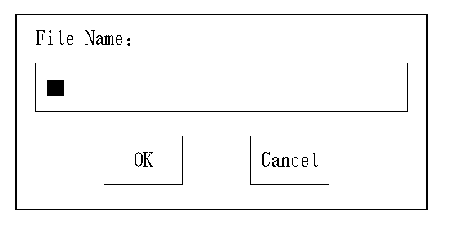
  必须回答式
  必须回答式的对话在屏幕上出现时，用户必须给予回答，否则系统不再做任何其他工作。
  无需回答式
  这类对话在屏幕上的出现，仅仅是为了告诉用户一些参考信息，不需要用户回答。因此，用户可以不理睬它，继续做原来的工作。
广东工业大学计算机学院

Slide 73
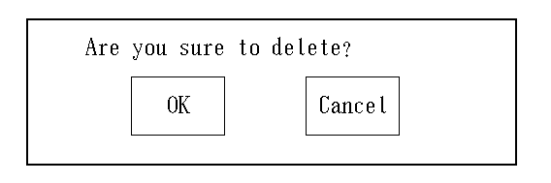
  警告式
  这类对话主要用于系统报错或者警告。警告式的对话，根据警告的内容，可以是必须回答式的对话，也可以是无需回答式的对话，同时给出一些必要的警告信息。
  例如，在删除一个文件时，键入了删除文件命令后，为了确保不致误删不该删除的文件，屏幕上将出现一个警告式的对话框：
广东工业大学计算机学院

Slide 74
问题描述语言POL
( Problem Oriented Language )
任务层：分析用户需求，对软件全部功能和性能进行分解，确定目标和子目标。
语义层：确定系统面对的对象以及基于这些对象之上的操作，建立问题解决的算法。
语法层：将语义层的操作细化为由各种命令、用户操作、上下文关系和状态变量组成的语言，描述用户和计算机如何按照文法交互。
交互层：根据诸如击键、设备驱动、显示等具体操作来定义用户操作命令和可供用户选择的处理过程。
广东工业大学计算机学院

Slide 75
任务层
一个任务可以自顶向下分解成由子任务构成的树形结构，每个任务和它们的动作用带有注释和约束的结构化格式来描述。
各个任务涉及的对象叫做实体，而动作即是施加于其上的。
自顶向下的分解要一直做到实体和任务结构的详细设想完成为止。
广东工业大学计算机学院

Slide 76
语义层
POL描述概念实体和实现任务所需的运算。
概念实体可以是抽象的概念，例如某种联系，也可以是具体的对象，例如某个消息。
系统本身由实体的集合组成，而操作只是与某个对象相联系。
在语义层中还要给出为了完成任务所需的方法或过程，它们是一个程序段，说明任务的处理过程，涉及到某些实体和操作。
广东工业大学计算机学院

Slide 77
语法层
将操作和方法定义成命令。这些命令是由用户来使用的。
命令由语义操作建立，并具有上下文关系。通过上下文关系，利用显示、命令或状态变量，就可以描述整个系统。
在语法层，系统实体细化为更具体的对象，对应于屏幕显示，对象的描述将更加细致。包括行文的布局、屏幕的显示区域、目录结构等等。
广东工业大学计算机学院

Slide 78
交互层
POL的文法有终极符 (自定义的不能再分的)和由终极符组成的非终极符。终极符为
W ─ When (时态规格说明原语)
P ─ Prompt (原始系统动作：提示)
R ─ Response (原始系统动作：响应)
A ─ Action (原始用户动作：击键)
这些终极符可组成非终级符结构。
对于每一个命令操作，可将提示、响应和状态的执行序列用树形结构来描述。
广东工业大学计算机学院

Slide 79
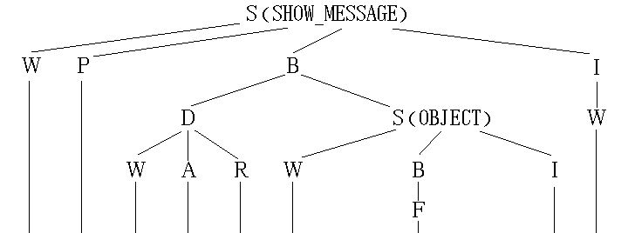
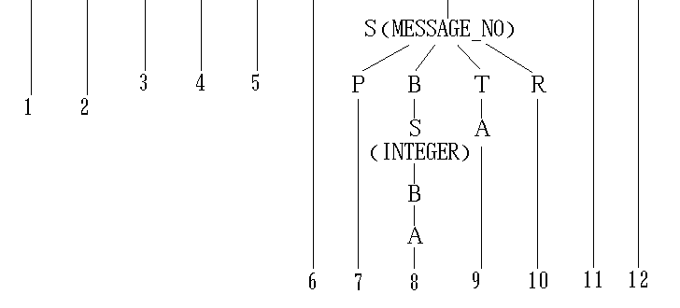
D＝“××的命令”
B＝“××的主体”
S＝“××的规格说明”
广东工业大学计算机学院

Slide 80
窗口( window )
  窗口是指屏幕上的一个矩形区域，在图形学中叫做视图区（viewport）。
  用户可以通过窗口显示、观察其工作领域内的全部或一部分内容，并可以对所显示的内容进行各种系统预先规定好的正文和图形操作。
  由于物理条件的限制，窗口面积的大小一般都不能满足用户要求，在窗口显示的内容只占用户空间的一部分。
广东工业大学计算机学院

Slide 81
在用户界面，为了能够通过窗口看到整个用户空间的全貌，一个简单的办法就是让窗口在用户空间滚动，即所谓屏幕滚动。
事实上，窗口本身并不属于用户空间，它仅仅是用于观察、组织用户空间的内容，并对其进行操作的用户接口工具。
习惯上把窗口视为虚拟屏幕，相对地，显示器屏幕就称为物理屏幕。采用滚动技术，通过窗口能够看到的用户空间，比物理屏幕显示的内容要多得多；而另一方面，在同一物理屏幕上又可以设置多个窗口，各个窗口可以由不同的系统或系统成分分别使用。
广东工业大学计算机学院

Slide 82
数据输入界面设计
数据输入是指所有供计算机处理的数据的输入。数据输入界面是系统的一个重要组成部分，它常占用户的极大部分使用时间。
数据输入的规则
数据输入界面的目标是尽量简化用户的工作，并尽可能地减少输入的出错率。为此，在设计时要考虑尽可能减少用户的记忆负担，使界面具有预见性和一致性，防止用户输入出错，以及尽可能增加数据自动输入。
广东工业大学计算机学院

Slide 83
在软件设计的范围，可以通过以下方法来减少用户输入的工作量。
  对共同的输入内容设置默认值（缺省值）。
  使用代码和缩写。
  动填入已输入过的内容或需要重复输入的内容。
  如果输入内容是来自一个有限的备选集，可以采用列表选择或指点方式。
数据输入屏幕应当设计成尽量与输入格式相匹配。如果没有输入格式，或旧的输入格式设计得不好，就应当设计新的屏幕格式。
广东工业大学计算机学院

Slide 84
数据内容应当根据它们的使用频率，或它们的重要性，或它们的输入次序进行组织。数据输入对话设计的一般规则。
  明确的输入：只有当用户按下输入的确认键时，才确认输入。这有助于在输入过程中一旦出现错误能及时纠错。
  明确的动作：在表格项之间自动地跳跃／转换并不总是可取的，尤其是对于不熟练的用户，往往会被搞得无所适从，要使用TAB键或回车键控制在表格项间的移动。
广东工业大学计算机学院

Slide 85
  明确的取消：如果用户中断了一个输入序列，已经输入的数据不要马上丢弃。这样才能对一个也许是错误的取消动作进行重新思考。
  确认删除：为避免错误的删除动作可能造成的损失，在键入删除命令后，必须进行确认，然后才执行删除操作。例如，可以用 Deleteyousure? [Y／N] 来确认。
  提供反馈：若一个屏幕上可容纳若干输入内容，可将用户先前输入的内容仍保留在屏幕上，以便用户能够随时察看，明确下一步应做的操作。
广东工业大学计算机学院

Slide 86
  允许编辑：在一个文件输入过程中或输入完成后，允许用户对其编辑，以修改他们正在输入的数据或修改他们以前输入的数据。应采纳一种前后一致的编辑方式。
  提供复原 (Undo)：应允许用户恢复输入以前的状态。这在编辑和修改错误的操作经常用到。
  自动格式化：用户可以采用自由格式进行输入。例如，用COBOL语言时，用79而不是0079去适应格式PIC 9（4）的要求。输入对空格应不敏感。
广东工业大学计算机学院

Slide 87
  提示输入的范围：应当显示有效回答的集合及其范围。例如，显示“在1～10之间输入打折扣量”。
输入表格设计
数据表格设计是对较复杂的数据录入时使用得最广泛的一种对话类型。
这种方法是在屏幕上显示一张表格，类似于用户熟悉的填表格式，以供用户向计算机内输入数据。
广东工业大学计算机学院

Slide 88
在这种输入数据表格中，对于每一种输入信息，都有一个表格项，并带有一个表格项头，以提示输入信息的内容及位置。由用户使用移位键或者特殊定义的功能键控制屏幕上的光标，在各个表格项上定位以及数据的输入。用户键入数据之后，还可以以相同的屏幕格式显示、修改这些数据。
数据表格的优点是它的视觉布局用户比较熟悉，而且全部信息都可以显示在屏幕上，只要表格设计得好，操作步骤非常简便。
广东工业大学计算机学院

Slide 89
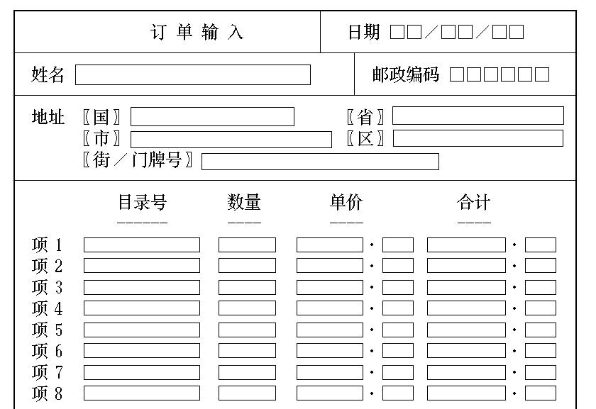
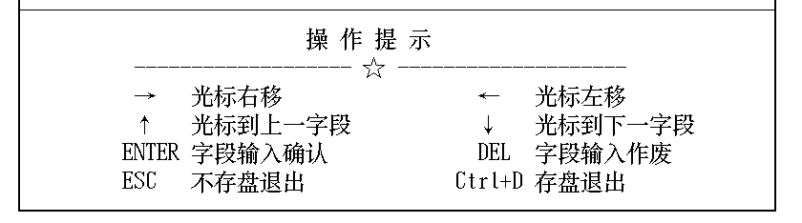
广东工业大学计算机学院

Slide 90
数据表格设计的规则
数据验证
数据输入很容易出错。出错的原因可能是忽略了某一项，或在某一项的输入中键入了不正确的数据，或是数字或字符敲错。数据验证是要检查是否所有必需的项目都已填充，数据输入是否正确，是否合理。
出错验证可能得到以下三种结果：
  致命错误：引起处理混乱的错误。此时，用户要么重新输入一个正确的数据，要么退出输入，不允许其它做法。
广东工业大学计算机学院

Slide 91
  警告：由很不可信的数据引起的错误。此时应停止处理并提请用户重新输入数据。
  建议：由不大可信的数据引起的错误。此时，处理不必停止，但要发出一个警告信息，使得用户或是立即停止检查，或是在处理结束时进行检查。
屏幕设计
通常把屏幕划分为数据输入、命令与出错处理三个区域。
在屏幕设计时，应注意以下几点：
  应用不同的底色来区别各个区域。
广东工业大学计算机学院

Slide 92
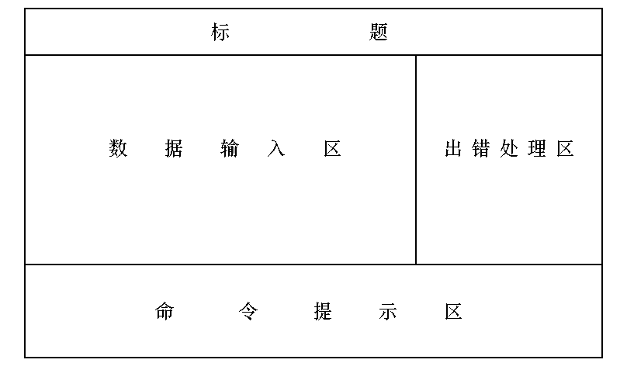
广东工业大学计算机学院

Slide 93
  数据输入区内各个输入项应左侧对齐。在空间允许时，最好一行仅对应一个输入。
  当回答中包含的字符数已知时，数据输入区应设置有相应格式的回答区域。
  如果输入中有量的单位时，单位应在输入项中的左边指定。
  标题、命令、重要的提示和填充指令应是简练、准确的。应使用为用户易于理解的词汇。
广东工业大学计算机学院

Slide 94
报信
  报信对于通知用户出错的类型，为用户提供控制输入顺序和修改错误是很重要的。
  在报信时所用的行文应当用词准确、简明、完备。
  出错信息的提示应当报告错误出在何处，是什么错误，为什么错了，以及要修改错误应当采取什么措施。
广东工业大学计算机学院

Slide 95
  提示信息不应使用专业术语，应当使用肯定方式和主动语态。例如，用“做…”来表达，不要用“不做…”来表达；用主动语态“按任意键继续…”， 而不要用被动语态“通过按Break键此段可被终止”。
数据输入对话控制
  数据输入的对话控制是为了防止错误发生，
  如果一旦发生了错误，它应为用户提供简单有效的改错方法。
  数据输入对话则应当精心设计以便编辑和改错。
广东工业大学计算机学院

Slide 96
  在对话序列中应设置若干断点，以休息和复位点来提高注意力。断点的设置要考虑到信息块及屏幕布局。
对于比较复杂的控制命令序列，如果采用语法制导编辑技术，提供各类的语法模板，用户可以不必记忆许多繁琐的语法公式，关键字和标识符，只要按语法结构选择控制结构就可以了。在这种情况下，各种语法模板也可以看作是一些数据表格，用户在模板的提示下，键入需要的参数，使得这个复杂的命令序列得以顺利执行。
广东工业大学计算机学院

Slide 97
其它数据输入的方法
它们分为两类，一类是用菜单或关键词进行软件设计，另一类是用硬件方法来自动完成全部或部分数据输入任务。
菜单选择输入
如果数据从一个确定的可供选择的清单中选取输入，则可用菜单方式。方法很简单，把所有的选择项都显示在屏幕上，用户只需输入代表各项的数字代码，就可选择一个或几个数据，较复杂的选择方式是使用光笔或鼠标器对文字菜单或图标进行选择。
广东工业大学计算机学院

Slide 98
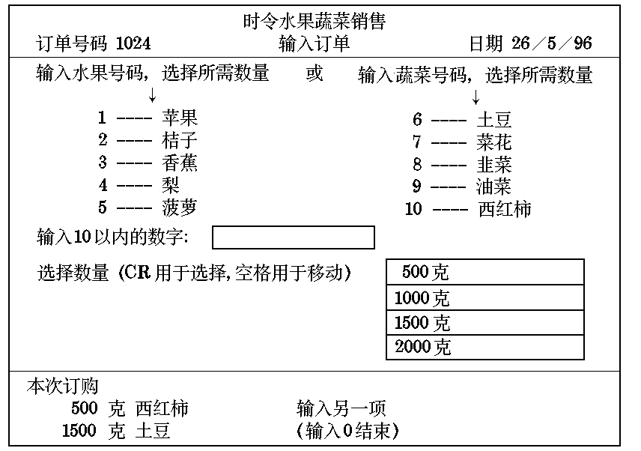
广东工业大学计算机学院

Slide 99
进行菜单项显示设计时，应按照执行逻辑将内容组织在一起，以便引导用户找到所需要的内容。
关键词数据输入
关键词数据输入比菜单选择数据输入更快速、更有效。并可以以不同的顺序输入，允许更复杂的文件输入。例如，在绘图系统中，利用关键词line、brok、rect和circ作为画直线、折线、矩形和圆的助记符，进行识别和操作。
广东工业大学计算机学院

Slide 100
光学标记／识别 (OMR)
光学标记／识别在表格中使用。用户在表格的一个区域中打标记□或■，然后让表格通过一个光敏读入设备，其中用暗标记■表示“是”，用亮标记□（即未标记过）表示“否”。
光学字符识别 (OCR)
OCR系统可让计算机通过模式比较来识别一些具有不同字体和大小的印刷体。首先它让字符识别系统熟悉铅字字体的特征。经过若干次尝试，使计算机系统了解这种字体的规则，并将这些规则记忆到模式匹配算法中。
广东工业大学计算机学院

Slide 101
磁性墨水字符识别 (MICR)
MICR字体就是在银行支票上的帐号和分类号所使用的字符。
条形码 (Bar Code)
条形码由许多粗细不等的竖线组成的标签，这些竖线条在特定位置上出现或不出现就表示某个特定的数据。条形码的代码由一个特殊的光敏装置或条形码读入器读入，读入器在横穿过条形码时挑选出暗带，并根据暗带在位置x，x+1等处是否出现而将条形码序列翻译成数据，计算机将条形码与检查相比较以计算出商品的号码或数值。
广东工业大学计算机学院

Slide 102
声音数据输入
声音数据输入有许多很明显的优点。它输入速度很快，可用于不宜使用纸张及不能使用键盘的场合。这种方式不需要书写，只需用户使用自己的声音器官发声即可。声音数据的输入包括了语音和自然语言对话的所有问题。在目前的技术条件下，在限定200～8000个词汇量的的范围内，进行有限的单个关键词的输入是可能的。现在已经有一种声控打字机，它拥有的词汇量达到8000，已能满足人们日常会话所使用用语的词汇量。
广东工业大学计算机学院

Slide 103
数据显示界面设计
数据显示界面包括屏幕查询、文件浏览、图形显示和报告。
数据显示的规则
进行数据输出显示设计，应当了解数据显示的要求，解决应该显示哪些数据，屏幕上一次显示多少信息的问题。显示的信息对于用户任务来说应当是适当的，不要过于拥挤。
选择显示内容，应当考虑以下准则。
  只显示必需的数据。与用户需求无直接关系的一律省略。
广东工业大学计算机学院

Slide 104
  在一起使用的数据应显示在一起。
  显示出的数据应与用户执行的任务有关。
  每一屏数据的数量，包括标题，栏题等等，不应超过整个屏幕面积的30％。
利用这些规则，并根据用户要求，下一步应当将数据分组，然后将每组数据按一定的结构形式来安排，总的目的是使得用户感到使用方便。
显示设计要使得相关的数据成组地出现，并由用户与系统的会话来控制。
可根据屏幕的大小，使每帧屏幕包含若干个子区域，让每个子区域显示不同的信息。
广东工业大学计算机学院

Slide 105
进行屏幕布局时，还需要考虑其它一些规则。
  应尽量少使用代码和缩写，不应让读者去翻译或猜测这些代码或缩写。
  如果安排了若干个显示画面，最好建立一个统一的格式。
  提供明了的标题、栏题以及其它提示信息。帮助用户浏览各种显示画面。
  遵循用户的习惯。采用在分析过程中得到的用户模型，并保留用户使用的术语。
  采用颜色、字符大小、下划线或不同的字体等方式来强化重要数据。
广东工业大学计算机学院

Slide 106
设计了数据的显示结构之后，根据是图形显示还是字符显示，进一步考虑细节设计。
字符数据的显示
字符数据的画面显示主要是屏幕布置和数据内容安排格式，以便于用户查找和阅读的问题。
  纯正文的显示
  英文正文中应避免连续使用大写字母，大写字母应使用印刷体，且一般为强调而使用。英文正文应当是左边顶格，右边可以参差不齐。如果要求左、右两边都顶格，参差不齐的间隔容易分散视力。
广东工业大学计算机学院

Slide 107
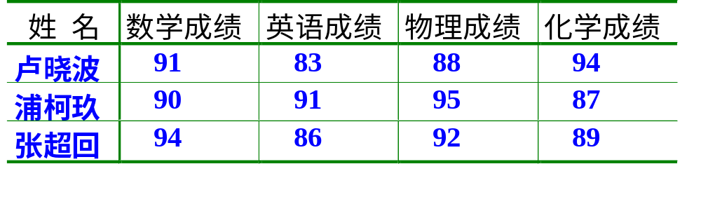
  列表和表格
  数据列表应当竖排而不应横排，因为这样有助于计算总和。栏题应当安排在数据列之上。
显示不应是一个固定的格式。一般来说，显示的内容应由用户控制。
广东工业大学计算机学院

Slide 108
  控制显示
  用户应当拥有一种获得不同显示画面的灵活的手段。数据显示对话应允许用户在无需进入数据检索状态下就能实现换屏和上下滚动显示。在换屏控制显示时，前一次显示的部分内容应显示在新显示画面的顶部或底部，以使用户感到连贯。在画面滚动显示时，其速度应由用户控制，使得不感兴趣的内容快速跳过而感兴趣的内容缓慢通过，以便查看。
广东工业大学计算机学院

Slide 109
图形显示
由于图形从数据集合中概括出某些特性并且具有“直观”的优点，因此对于识别和分析处理结果更有效。为了做好图形显示，必须仔细地选择图形类型和进行布局设计。
  图形类型与数据集分类
  在一定程度上，图形类型的选择是有限的，因为它是根据数据类型来决定的。图形的数据集来自三个方面，其数值可以是：顺序的（布尔值，即有／无）；标称的（整数）；十进制的（实数）。数据集可以按标绘图类型来分类。
广东工业大学计算机学院

Slide 110
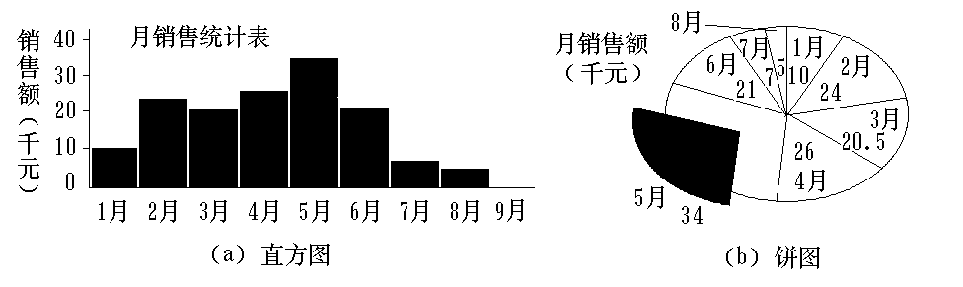
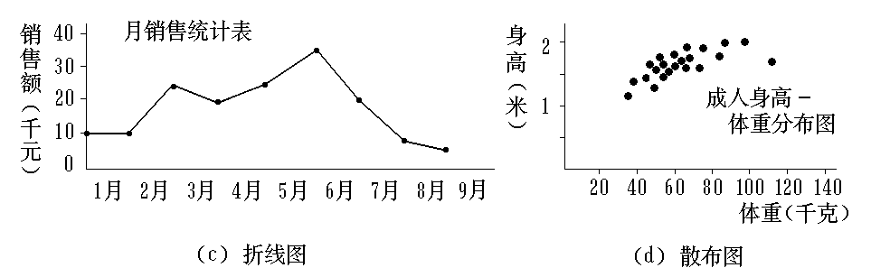
  常用的二维图形
  在商用的图形库中，常取下列4种图形。
广东工业大学计算机学院

Slide 111
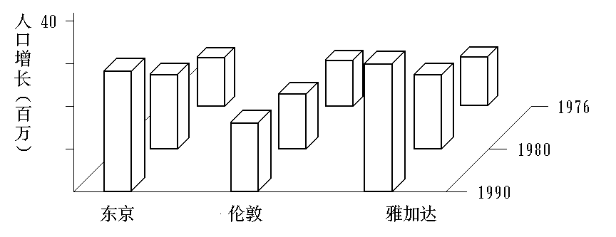
  三维图形
  当每个对象有三个测量值（x，y，z）时，可用三维图形方法。
  三维直方图，三维饼图，三维线图等
广东工业大学计算机学院

Slide 112
报告
报告的功能和分类
报告是输出字符的一个子集，它的功能可以是从一个系统向另一个系统传递信息；也可以是某一系统的总结；还可以是一个历史文献、简单的列表等等。报告可以归为四类。
  文宗报告：报告中输出的是数据处理的结果。它主要用于在各个系统之间传送信息，包括正在处理的对象的信息。例如，订货单、发货单、发票、购物单、帐单等。
广东工业大学计算机学院

Slide 113
  信息报告：报告中包含的系统信息有描述系统进程和活动的数据。这些信息主要是系统管理人员用来监测、控制和修改系统的行为。例如，异常报告、监控和分析报告、管理总结报告等。
  历史和档案报告：此类报告所载的信息记录了系统在某一时刻的状况，或者是记录系统的历史。今后或许还会用到的已处理过的数据也存在档案报告中。
  浏览报告：这相当于显示查询结果的屏幕或文件列表。信息一般用比较简单的格式表示。用户可以用各种方法使用它。
广东工业大学计算机学院

Slide 114
报告的用途分析
报告中的内容应当在系统的输出数据流和用户要求中指明。但是，在报告中数据如何分组，还受到下面一些因素的影响。
  提出报告的频度：有随机提交的报告、定期提交的报告。各种报告所需信息不尽相同。因此，时效性的需求要求考虑信息应当存放在那一种报告中。
  报告的打印量：需求量不同的报告应分别进行处理。
广东工业大学计算机学院

Slide 115
  信息的时效性和精确性：要求信息的及时程度以及陈旧信息对用户的使用价值，都会影响提出报告的时间。对于数值数据，还要考虑它的精度。
  保密：信息的机密程度以及需要采取什么预防措施以保证数据不被未授权的人存取，这一点与打印报告的设备及分发报告的管理有关。
广东工业大学计算机学院

Slide 116
布局设计
报告有三种布局设计。
  列表适用于记录信息的简单罗列，浏览报告和档案报告即属于这一类；
  块结构是用行、列和总计等形式来组织数据，信息报告就属于这一类；
  分组结构则在块内进一步做更复杂的成组的信息布局，文宗报告一般属于此类。
报告设计的步骤可以应用前述的屏幕显示设计的许多准则。
广东工业大学计算机学院

Slide 117
列表报告
  数据通常以记录格式给出，数据按记录规定格式成行打印。
  各页应加页号。
  如果列表中的数据以某种顺序排列或分类，在各分类的组间应加空行，使结构更清楚。
  数据域应分列安排并加上栏题。
块结构报告
  在报告中信息分块，各块按设计要求顺序排列。
广东工业大学计算机学院

Slide 118
  可变项应安排在报告右边的列中，以免显得凌乱。
  信息块应当用空格分开，而不要用分隔符。
  在信息块顶部的左侧应加上题头，为信息块做标记。
  若有总计数字，必须紧跟在与其有关的数据后面安排。如果有多层次的合计数字，需要增加总结页，说明合计数字间的层次和所属关系。
组结构报告
可以利用通常的报告设计的规则来设计组的内容和数据的布局顺序。
广东工业大学计算机学院

Slide 119
  信息组应以空格分隔开，或者是用方框或背景色来分隔，应避免使用过多的分隔符。
  报告的标题应居中安排。特别对于文宗报告，在报告的右上角应使用清晰而唯一的代码对报告进行标识或索引。
具体布局
布局的规则类似于屏幕显示中的规则。再加一些参考规定：
  应检查数据内容的类型和格式，以确定它所需的打印字符的数目。
广东工业大学计算机学院

Slide 120
  字符左侧对齐，数字右侧对齐，有小数点则对齐小数点。负号放在前面会使数列变得不规整，可把负号放在后面。
  各列之间的间隔至少用三个空格。
  标题应安排在列的正中。
  可用粗体字、不同的字体、下划线或不同的色彩等来强调重要的部分。
  给每页加页码和名称。
  每次要给报告加上日期和时间。
  当一切细节设计好之后，不能忘记征求用户的意见。需要同用户磋商，交换意见，然后做出修改以满足其要求。
广东工业大学计算机学院

Slide 121
控制界面的设计
设计控制界面的主要目的是让用户能够主动地控制计算机上软件系统的工作，使得用户能够很容易地访问计算机的各种设备。其主要方式有控制对话、菜单、功能键、图标、直接指点、窗口、命令语言和自然语言等。
用控制对话选择操作命令
控制对话可以是简单的问答形式，系统提出是否需要某个操作，然后用户以Y／N的方式回答。
广东工业大学计算机学院

Slide 122
复杂的对话形式是基于菜单的系统。这种对话方式容易使用，但每次的操作都是单调重复的，老的用户往往会感到冗长乏味。
  在设计对话的时候，需要注意的要点是：
  每次只能有一个提问，避免多个询问;
  当需要几个关联的回答时，应重新显示上一个回答。如果以前的回答在后面还需要用到时，在用到的时侯要重新显示它，否则会因短期记忆出现错误。
  保持提问的顺序与原文档或用户模型一致。
广东工业大学计算机学院

Slide 123
用菜单界面进行控制
通常用户在菜单条件下做出应答有两种方式：
  使用应答码在屏幕显示的菜单做出选择。应答码可以是数字，也可以是字符。字符码通常应当能够记忆并且能够代表这个选择的实际含义，例如，利用“F”表示对磁盘格式化。但有时找不到合适的字符来表示选择，例如，用“E”表示“edit”，还是用“E”表示“exit”。因此需要使用较长的字符串。
广东工业大学计算机学院

Slide 124
  使用鼠标器按钮，或者用周转选择法，即用户用移位键，逐行地把高亮度的菜单选择条往下拉，从菜单的底部还可回到顶部，或者逐行地把高亮度的菜单选择条往上拉，到了菜单的顶部又可回到底部，然后，按回车键以确定当前选定的菜单选择条所代表的操作。
  在多数系统中，采用了多级菜单结构。这种结构必须使可选项的组织与用户的模型一致，以及把系统中的功能和可选项正确地分组。
广东工业大学计算机学院

Slide 125
  对于多级菜单的深度和宽度，需要权衡。
    在一个菜单中放置很多的选择项，将使多级菜单加宽，使用户在菜单中做选择时需要较多的查询时间，但菜单的层次就会少一些。
    如果多级菜单设置很多级别，会使层次加深，而每个菜单中选择项变少，这样每级菜单的查询时间会变短，但在菜单上巡航的时间会增加。
    经验表明，在一级菜单中包含7～9个选择项最为适宜。
广东工业大学计算机学院

Slide 126
对于一个小的系统，一般采用宽菜单比较好。 例如，Word 的菜单就是一个例子。因为它不需要搜索层次的时间。但是对于一个大的系统，需要一个明显的层次结构，以帮助用户了解系统。这时，采用多级菜单的形式，对于一个大的系统是合适的。
对于多级菜单，一些有经验的用户不希望每次都按层次上下，而要求能够从一个选择转换到另一个选择。为此，需要设计一个菜单旁路工具，以便直接访问。
广东工业大学计算机学院

Slide 127
菜单设计的准则如下：
  按逻辑相关性把选择项分组，组成菜单块或单独的菜单屏;
  根据通常标准，例如操作顺序、使用频度、重要程度等确定菜单的次序;
  指明所期望的应答，并使之与选择项相联系;
  根据菜单及菜单选择项的功能来命名;
  提供给用户关于菜单级别、错误等的反馈信息;
  提供退出路径及旁路机制;
广东工业大学计算机学院

Slide 128
  防止错误的应答。例如，若1～7是选择，0是退出，就应当使一旦按下其它的键时，能够得到出错的信息而不应导致系统的失败。
用功能键定义操作命令
功能键是与选择菜单等效的硬件。通过定义和使用键盘上特定的键来选择可以节省屏幕空间。功能键可以用硬编码，也可以用软编码。硬编码是将功能键的操作固定到某个特殊键。对于像文字处理机这种功能不变的专用硬件来说，这种硬编码非常有效。
广东工业大学计算机学院

Slide 129
对大多数系统，功能键都是软编码的。用软编码时，命令调用可通过应用程序分配到各个功能键上，每个键可以对应一个或多个命令。如果多个命令对应单个键，用户必须随时跟踪系统所处的状态。
例如，键F2在某种情况下是删除一个字，而在另一情况下是存入一个文件。为了帮助用户，需要在屏幕上显示一个副菜单，在这个菜单上显示了选择码的分配，以及在屏幕上的键盘布局图像。
大多数计算机硬件提供了10～12个功能键。
广东工业大学计算机学院

Slide 130

用图标表示对象或命令
为了使得用户能够识别一个图符所表示的物体或命令，图标应当是逼真的，以至于用户可以不用专门学习就可对它所代表的意义立即做出有据的判断。
例如，用“ ”表示擦图操作，用“ ”表示图形拖曳操作，用“ ”表示喷涂操作，等等。
有时图标可能会有多义性，对于同一个图标，不同的人有不同的解释。例如，图标“ ”有人理解为计算器，有人理解为传真机。为了防止多义性，在图标下面加文字解释。
广东工业大学计算机学院

Slide 131
设计图标时的几点建议
让用户来确认图标的含义;
使得图标尽可能逼真;
图标应有一个清晰的轮廓，以利于辨认;
当显示命令时，要给出在此命令下操作对象的具体表象;
要避免使用符号，除非其意义十分明确。
广东工业大学计算机学院

Slide 132
直接操纵
这种界面的主要思想是想让用户能够观看并直接操纵系统中的对象。它包括图标、指点，以及与WIMP (窗口、图标、鼠标、上托式菜单)有关的特性。
对象用图标表示，并且可通过鼠标或其它类似的光标控制器(如光笔、数字化仪等)的指点来进行寻址及选择对象。然后，依据指点和选择调用一个系统操作。
例如，用拖曳操作，可使选中的对象在屏幕上移动，如把一个文件放在文件夹里，或把一条信文放在邮箱里。
广东工业大学计算机学院

Slide 133
直接操纵界面的基本特性
明确的动作：用户在屏幕上指点并操纵对象。
即时的反馈：用户操作的结果立即可见。例如，当用户选择一个图标时，它即呈高亮度。
增量效应：用户的动作应当有一个模拟／顺序的尺度。例如，当一个图标被拖曳着在屏幕上移动时，应当随着用户鼠标的移动而连续地移动，而不应突然跳到一个新的位置。
直观的交互作用：交互作用应当与有关如何操作系统的用户概念模型相匹配，并且能够显示对象的直观图像。
广东工业大学计算机学院

Slide 134
剥皮式的学习：当用户学习系统功能时，其复杂性应按层逐渐增加。
可逆的动作：使用退回操作，可以顺序复原到原先的动作状态。
事先验证：只允许合法的交互产生效果，如果用户指向一个对象而交互动作对现行任务没有意义时，显示屏幕上应无反应。
用窗口划分屏幕
直接操纵有时要求能够同时具有许多不同的界面，或者对于同一对象有多个视图，这就需要窗口的支持。
广东工业大学计算机学院

Slide 135
窗口把物理屏幕划分成几部分，在屏幕上同时可以进行不同的操作。
存在两种类型的窗口：
  砖状的窗口：即把整个物理屏幕规则地划分成几个子屏幕，并且不重叠;
  重叠的窗口：即把窗口依次嵌套叠在别的窗口上方，好似层层深入一样。
如果在一段对话中间需要一段子对话，就可以打开控制窗口，使得用户可以在不同的窗口中运行两个或多个进程。窗口以这种方式允许多任务处理进入“挂起／继续”状态。
广东工业大学计算机学院

Slide 136
在办公室的环境中，需要并行地处理多个任务，窗口就很适合于这种工作。
窗口还在监控信息方面有用，在窗口上可以保持背景或挂起任务的状态，故而能够周期地监控任务的进展情况。
以下的建议，对于窗口的使用是有益的。
  对于初学者来说，简单的砖状的窗口就足够用的了，重叠的窗口将增加不必要的复杂性。
  利用窗口可进行任务切换 (如从编辑到任务管理又再次返回)，但要使任务数量尽量少。
广东工业大学计算机学院

Slide 137
  避免在不活动的窗口上经常改变图像。因为这会使得人对正在处理的作业的注意力分散。
  要删去与现行任务不直接有关的旧窗口，否则，旧窗口会使得屏幕杂乱无章。
窗口和直接操纵界面需要先进的接口软件去控制屏幕的显示和高分辨率的显示器。该软件的作用是充当应用软件和用户之间的翻译，并且管理所有的交互作用和通信。具有这种特性的接口软件叫做“用户接口管理系统”。
广东工业大学计算机学院

Slide 138
命令语言
命令语言是潜在的最强有力的控制界面。其主要优点是：可节省屏幕空间；可通过名字对目标和功能直接使用(从而不必提供存取层次)。
命令的组合可以使系统功能更灵活。
所有的命令语言都有一个词典和一个语法。词典给定单词的集合，语法给出说明单词组合方式的规则。
广东工业大学计算机学院

Slide 139
命令语言的词汇
命令语言使用单词来标识对象和操作。对象是指命令语言操作的设备、文件等，常用名词来描述。操作常用动词来描述。
这两类单词集合在命名上都应尽可能符合实际物理含义。如删除一个文件的命令可以是：
DELETE 〈被删文件名〉
命令输入应是简短的，往往需要对标识符进行编码。当要缩短一个单词时，常用的一种方法就是截尾或者缩写。
广东工业大学计算机学院

Slide 140
截尾就是去掉单词的后面部分，只保留前面几个字符。如DELete，DISplay，DIRectory，REName等等。其优点是它允许以两种方式使用命令──对于初学者可提供它的完整形式，对于熟练者可使用它的截尾形式。
但若两个单词具有相同前缀时，截尾法会带来问题。例如，DELete，DELay，DISplay，DISconnect等。这时必须添加字母以避免多义性。
大多数操作系统都使用2字母命令或3字母命令，以节省敲键时间。
广东工业大学计算机学院

Slide 141
缩写是另一种压缩单词的方法。它去掉命令字中不同位置的字母，只留下足够表达字义的字母。简单地去掉元音或辅音，不容易产生好的命令字，最好是把单词的前、中、后，各段音节压缩形成助记符。
命令语言的语法
命令语言按其简繁不同，可分为以下等级：
  关键词：使用单个关键词进行操作的简单命令语言;
  关键词和参数：给关键词加上合适的变元或条件，使语言变得更灵活;
广东工业大学计算机学院

Slide 142
  基于语法的语言：它是最复杂的。有完整的语法结构，能写出复杂的命令。
命令语言的语法结构的类型按功能大致可分为以下几组：
  赋值：它通常包含两个对象，其命令短语的结构为“动词─目标─到─目标”。例如，
  SET COLOR TO W／GR+
  (设置屏幕上的前景与背景的颜色)
  STORE 3.20 TO COUNT (给变量赋值)
广东工业大学计算机学院

Slide 143
  祈使：该命令一般用“动词─限定词─对象”的词序，由表示结果目的地的对象来限定这一操作。例如，
  troff-Ti300-source.text (troff 向命名为i300的打印机输出源文本)
  定位：这是一个在清单或文件中查找数据项的命令，它由动词 (find) 和带限定条件的对象组成。例如，
  FIND CUSTOMER WHERE CSTATUS＝NEW (找出新顾客的记录)
  接受输入：这是取得用户输入并且用该输入进行操作的命令。
广东工业大学计算机学院

Slide 144
create backup【filename＝******】
(创建以用户输入的6个字符为名字的备份文件)
仔细地分析命令的功能，可以为命令选择更加自然的语法结构。如果简单短语能够构成更复杂的表达式，那么命令语言就会变得更复杂。
命令语言的分析与设计
一个命令语言的功能是靠命令的名字和语法结构来识别和联系的，因此对每个功能应当只提供一个命令。语言的复杂程度应当与用户的水平相适应。
广东工业大学计算机学院

Slide 145
命令的规格说明包括制定命令词典和语法，再加上出错信息表和求助子系统。必须用文法的BNF范式或用语法图表来说明语法序列。
需要仔细规划出错信息，词汇拼写错误、语法错误、在使用命令时的语义理解错误、在支持软件上的运行错误等等，要预想到各个层次上的错误。出错信息解释器应能给出出现错误的类型信息，并能给出最有可能的出错源（出错位置）。
命令语言的设计应该包括设计输入的语法分析器、错误信息解释器和运行时的系统。
广东工业大学计算机学院

Slide 146
自然语言
像命令语言一样，自然语言由词典和语法组成。但与命令语言和程序设计语言不同的是，自然语言的语法成分有许多规则，使其具有更灵活的表达式和多义性的解释。
语法
自然语言是由词(词汇)构成的，词可划分成名词、动词、形容词等等。语法规则规定了如何把各种词类联接起来构成一个完整的句子。如在英语中的句子: “He must go to the station to catch the train” (他必须去车站赶火车)。
广东工业大学计算机学院

Slide 147
句子可利用语法分析方法来分解，以检查句子中词的排列顺序是否符合允许的组合规则。常用语法分析树来表示句子的语法结构。
语法只能告诉人们一个句子是否符合语言的语法规则，要理解句子的意思，必须考虑句子的语义。如 the square triangle staste nice” (方的三角形味道好) 这句话，语法上看是正确的，但语义上看，明显地是荒谬的。
广东工业大学计算机学院

Slide 148
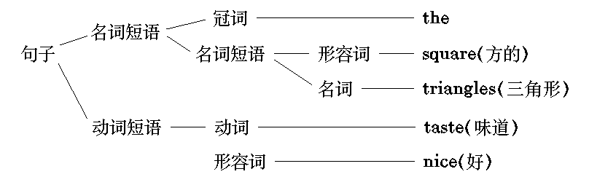
语义
语义是指从词与词的关联知识中产生的含义。它形成了语言、记忆和经验的联系。语义规则可放入语法中，以便把无意义的句子删去。
广东工业大学计算机学院

Slide 149
建立一套完整的语义文法很困难，许多词有不同的含义。例如，“set”一词，可以当“建立”解，也可以当“集合”解，其解释多达100多种。
词的多义性是双关语的基础，在双关语中同一个句子可有几种含义。
不适当的语法规则会加重语言的多义性。自然语言在语法上一个重大的缺陷是没有作用域规则。
例如在一个杂志封二上有一张剧照，下面附加的解释句子是： “影星莎莉·爱登在系列片007《金手指》中饰演邦德女郎，自顶至踵被涂满金漆，因皮肤窒息致死。”
广东工业大学计算机学院

Slide 150
语义的含义可以用网络图来分析，该图展现了一个句子各个组成部分含义之间的关系，把动词和名词的关系以一系列语义原语的形式标在图上。
语义图很少是完整的，因此它不可能精确地说明自然语言中各种句子的含义。而人们并不仅仅依赖语法和语义来理解一个语句。要获得进一步的理解，还需要知道说话者和听话者对话的上下文，这称之为语言理解的语用学。
广东工业大学计算机学院

Slide 151
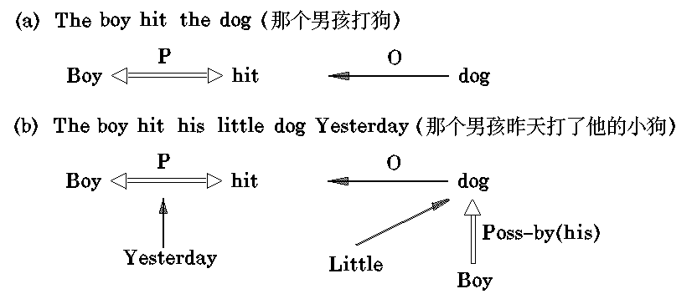
P＝Ptrans，表示带有宾语的及物动词，O＝Objects，
表示动词的宾语，Poss-by表示所有的格短语。
广东工业大学计算机学院

Slide 152
语用学
语用学是用说话者、对话环境，以及其它因素（诸如说话者的手势、说话者和听话者过去的关系等）来理解语义的一个学科。
当我们听到这样一句话：“He is supporting the reds*”的时侯，可能会认为说话者是在提及一个共产党的会议，也可能会理解为是对一个利物浦足球俱乐部 (红队) 的支持，两种含义大相径庭。
由此可见，语言的理解是一个很复杂的事情。它需要关于周围世界的知识和单词。
广东工业大学计算机学院

Slide 153
10.3 人机界面的设计准则
一个软件系统是否成功，最终的检验标准是它能否使用户感到满意。
由于人机界面是系统与用户直接接触的部分，它给予用户的影响和感受最为明显，所以人机界面质量之优劣对于一个软件系统是否能获得成功具有至关重要的作用。
广东工业大学计算机学院

Slide 154
人机界面质量的好坏，很难用一些量化的指标来衡量。但是人们对人机界面的长期研究与实践也形成了一些共认的评价准则。
1. 一致性
2. 使用简便
3. 启发性
4. 减少重复的输入
5. 减少人脑记忆的负担
6. 容错性
7. 及时反馈
广东工业大学计算机学院

Slide 155
10.4 人机界面设计过程
人机界面的设计，一般是以一种选定的界面支持系统为基础，利用它所支持的界面构造成分，设计一个可满足人机交互需求、适合使用者的人机界面设计模型。在OOD中要以面向对象的概念和表示法来表示界面的构造成分以及它们之间的关系。
广东工业大学计算机学院

Slide 156
10.4.1 用户界面模型
界面开发工具一个主要特征是显式或隐式地利用了一个用户界面模型。
这个模型不仅决定了界面的控制和通信，而且对工具本身的结构和对交互式软件设计的支持程度有影响。
Green的Seeheim模型是最早出现的用户界面模型，如图10-11所示。
广东工业大学计算机学院

Slide 157
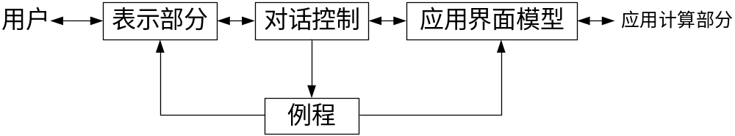
图10-11 Seeheim模型的结构
广东工业大学计算机学院

Slide 158
该模型由表示部分、对话控制和应用界面模型组成。
其中表示部分包括界面的外部表示、交互技术和界面布局，界面的其他部分禁止与外部直接通信；对话控制部分决定用户和系统之间的对话结构；应用界面模型负责建立与应用语义之间的通信联系，对界面可访问的数据结构和例程进行描述和调用。
这三个部分分别对应于词法、语法和语义三个层次。
广东工业大学计算机学院

Slide 159
面向对象的Multi-agent模型如图10-12所示。
其中Seeheim模型的各个部分均被对象封装起来。
每个对象，即Agent包含自己状态和可视属性的表示及输入操作定义。
这样的Agent可表示菜单、按钮或其他应用对象。
Smalltalk-80的MVC模型是Multi-agent的一个典型范例。
广东工业大学计算机学院

Slide 160
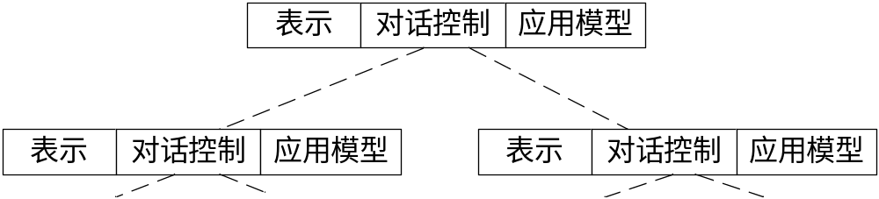
图10-12 Multi-agent模型
广东工业大学计算机学院

Slide 161
10.4.2 界面支持系统
人机界面的开发效率与支持系统功能的强弱有密切的关系。仅在操作系统和编程语言 的支持下进行图形方式的人机界面开发工作量是很大的。
利用通用的图形软件包可以使开发效率有所提高，但工作量仍相当大。
广东工业大学计算机学院

Slide 162
1. 窗口系统
窗口系统是控制位映像显示器与输入设备的系统软件，它所管理的资源有屏幕、窗口、像素映像、色彩表、字体、图形资源及输入设备。
窗口系统中，屏幕上可显示重叠的多个窗口，用弹出式或下拉式菜单、对话框、滚动框、图符等交互机制供用户直接操作，采用鼠标器确定光标位置和各种操作。
窗口系统通常有图形库、基窗口系统、窗口管理程序、用户界面工具箱等组成层次。
广东工业大学计算机学院

Slide 163
2. 图形用户界面
现在，一般把一种在窗口系统之上提供层次更高的界面支持功能，具有特定的视感和风格，支持应用系统用户界面开发的系统称作图形用户界面，即GUI。
典型的窗口系统（如XWindow）一般不为用户界面规定某种特定的视感及风格，而在它之上开发的GUI则通常要规定各自的界面视感与风格，并为应用系统的界面开发提供比一般窗口系统层次更高、功能更强的支持。
广东工业大学计算机学院

Slide 164
3. 可视化编程环境
目前在人机界面的开发中最受欢迎的支持是将窗口系统、GUI、可视化开发工具、编程语言和类库结合为一体的可视化编程环境。
可视化编程使编程的传统含义——书写程序的源代码——这一思想发生了很大变化，程序员可以在图形用户界面上通过对一些形象、直观的图形元素进行操作来构造自己的程序，而不是直接使用形式化的编程语言。
广东工业大学计算机学院

Slide 165
支持界面设计的CASE工具
人们期望能否不必一点一滴琐碎地编写界面，而把主要精力集中在要解决的问题上；
此外在同一平台上开发的应用程序最好能有一致的界面风格，相似的任务总在相似外貌的界面运行，使用户在操作应用程序时感到得心应手，并对其结果有信心。
下面介绍的界面辅助生成工具正适合这一要求。它基于对象和事件驱动的机制，能辅助生成面向对象风格的图形用户界面。
广东工业大学计算机学院

Slide 166
界面辅助生成工具
该工具把一般应用程序定义用户界面时必需的界面元素，如窗口，窗口中的控件(例如命令按钮、对话框等)预定义为对象，并预测每个对象可能需要作出响应的事件(例如单击鼠标或按键等)，将这些预定义的对象组织成对象库，每个对象有自己的属性、方法和事件过程。
广东工业大学计算机学院

Slide 167
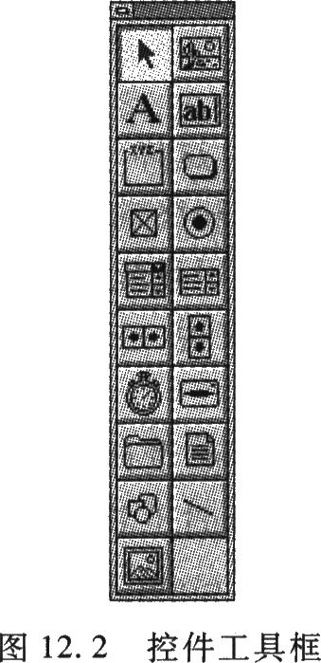
控件工具框
12.6支持界面设计的CASE工具
广东工业大学计算机学院

Slide 168
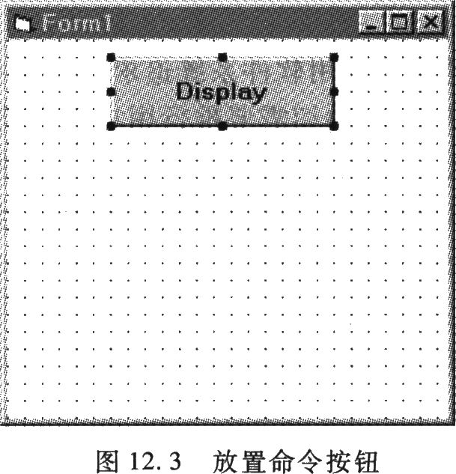
放置命令按钮
12.6支持界面设计的CASE工具
广东工业大学计算机学院

Slide 169
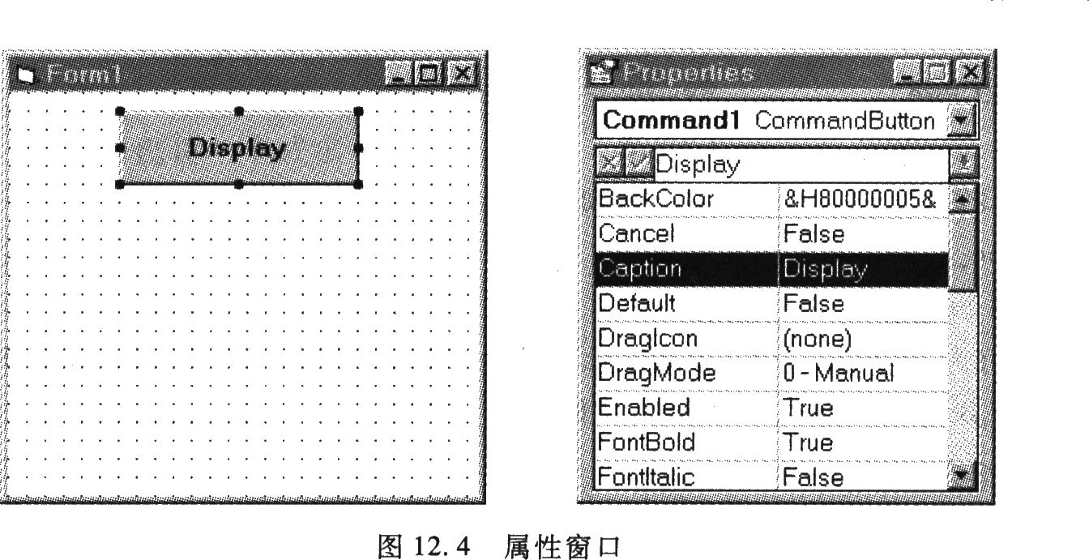
属性窗口
12.6支持界面设计的CASE工具
广东工业大学计算机学院

Slide 170
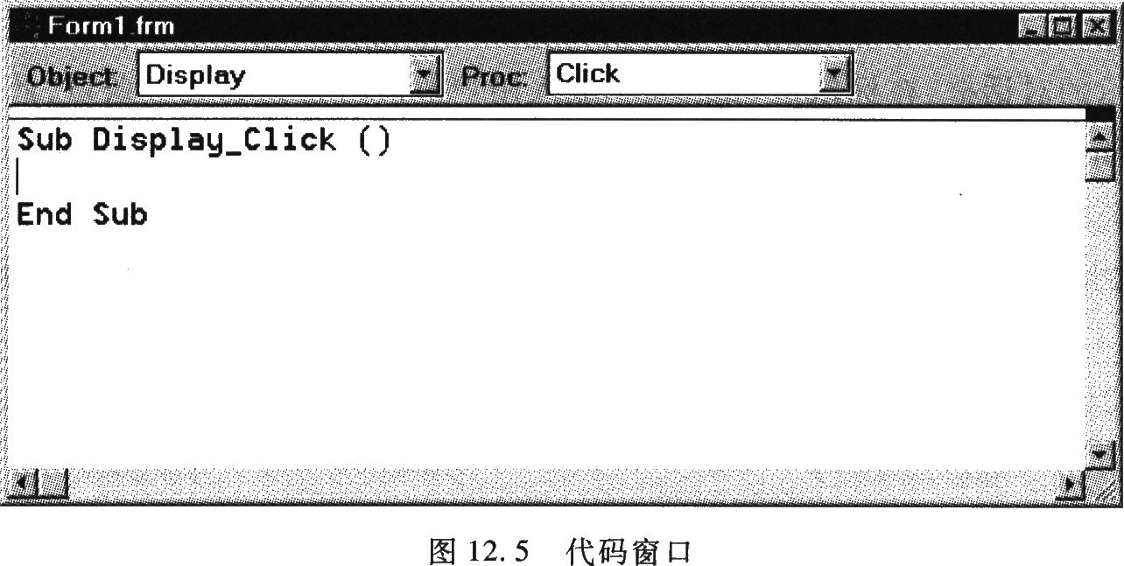
代码窗口
广东工业大学计算机学院

Slide 171
创建界面的步骤
为一个应用程序创建界面的大致步骤为：
  (1)为应用程序创建一个或多个窗口；
  (2)用工具框向每个窗口添加控件；
  (3)用菜单设计窗口为窗口定义菜单栏；
  (4)用属性栏设置窗口和控件的属性；
  (5)用代码窗口编写事件和通用过程(实为应用程序设计)；
  (6)测试和调试。
广东工业大学计算机学院

Slide 172
10.4.3 界面元素
人机界面的开发是用选定的界面支持系统所能支持的界面元素来构造系统的人机界面。
在设计阶段，要根据人机交互的需求分析，选择可满足交互需求的界面元素，并策划如何用这些元素构成人机界面。
下面列举了在当前流行的窗口系统和GUI中常见界面元素。
广东工业大学计算机学院

Slide 173
1. 窗口 屏幕上得以独立显示、操作的区域称为窗口。这些区域可由系统或不同应用程序使用。
2. 对话框 用来收集用户的输入信息或向用户提供反馈的区域。
3. 菜单 显示一组操作或命令的清单，每一菜单项可以是文字或图符。
4. 滚动条 用以移动窗口区域中显示位置的指示条。
5. 图形 是系统或用户定义的对象的符号图形表示，诸如文件、文件夹、光驱等。
广东工业大学计算机学院

Slide 174

10.4.4 设计的形式
1. 问答式
问答式是一种简单的人-机对话方式，比较适合用户对界面的学习和使用。
2. 菜单
菜单是由系统预先设置好的，显示在屏幕上的一组或几组以供用户选用的命令。如图10-13所示。
图10-13 菜单选项
广东工业大学计算机学院

Slide 175

3. 图符
利用一组代表不同物体或命令的图像，更形象地为用户提供可视化信息。如图10-14所示。
图10-14 图符
广东工业大学计算机学院

Slide 176
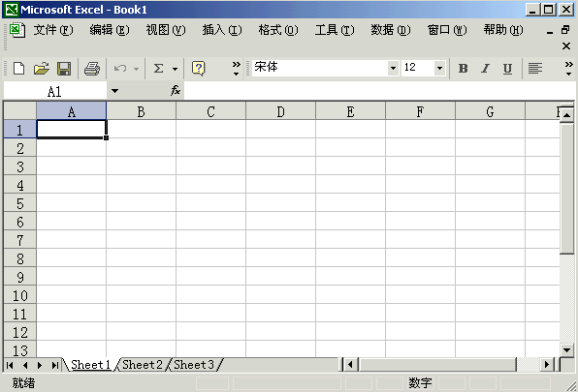
4. 表格
表格的优点在于其视觉布局用户较为熟悉，且屏幕上可显示出全部信息，只要表格设计得好，操作步骤非常简便，一看就会。
图10-15 表格
广东工业大学计算机学院

Slide 177
5. 命令语言
作为潜在的最强有力的控制界面，其主要优点在于：
（1）节省屏幕空间。
（2）可通过名字对目标和功能直接使用（从而不必提供存取层次）。
（3）命令组合可以使系统功能更灵活。
所有的命令语言都有一个词典和一个语法。用户需要花时间学习命令及记忆词典，有时还需要一个简单的编译器，初学者较难掌握。如图10-16所示。
广东工业大学计算机学院

Slide 178
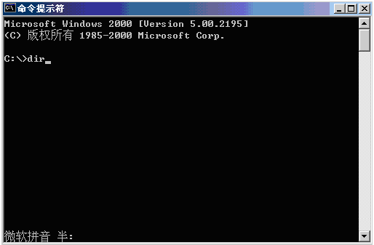
图10-16 命令窗口
广东工业大学计算机学院

Slide 179
10.5 描述方法与技术
随着用户界面复杂程度的增加，形式描述的重要性日益提高。不仅作为设计者和开发者进行界面开发的中间桥梁，而且还成为界面软件自动生成的基础。UIMS的一个优点就是通过某种形式来自动生成用户界面对话控制结构。
一些UIMS使用了事件语言或类似的技术描述多线式对话（如Green的Uofa和Hill的Sassafras）。
广东工业大学计算机学院

Slide 180
10.5.1 灵境技术
虚拟现实是一种先进的计算机用户接口，它通过给用户同时提供诸如视觉、听觉、触觉等各种直观而又自然的实时感知交互手段，最大限度地方便用户操作，从而减轻用户的负担，提高整个系统的工作效率。
虚拟现实技术具有以下4个重要特征。
1. 多感知性
2. 存在感
3. 交互性
4. 自主性
广东工业大学计算机学院

Slide 181
10.5.2 多通道人机交互技术
多通道是人类日常处理事件的常用方式，人与计算机多通道交互技术的发展虽然受到软硬件的限制，但至少要满足两个条件：
（1）多通道整合，不同通道的结合对用户的体验是十分重要的。
（2）在交互中允许用户产生含糊和不精确的输入。
广东工业大学计算机学院

Slide 182
1. 非精确的交互
目前，非精确交互有如下主要方式。
（1）语音（Voice）主要以语音识别为基础，但不强调很高的识别率，而是借助其他通道的约束进行交互。
（2）姿势（Gesture）主要利用数据手套、数据服装等装置，对手和身体的运动进行跟踪，完成自然的人机交互。
（3）头部跟踪（Head-Tracking）主要利用电磁、超声波等方法，通过对头部的运动进行定位交互。
（4）视觉跟踪（Eye-Tracking）对眼睛运动过程进行定位的交互方式。
广东工业大学计算机学院

Slide 183
2. 多通道交互的体系结构
多通道交互的体系结构首先要能保证对多种非精确的交互通道进行综合，使其共存于一个统一的用户界面之中。其次，要保证这种通道的综合在交互过程中的任何时候都能进行。图10-17和图10-18表示了这两种不同的体系结构。
广东工业大学计算机学院

Slide 184
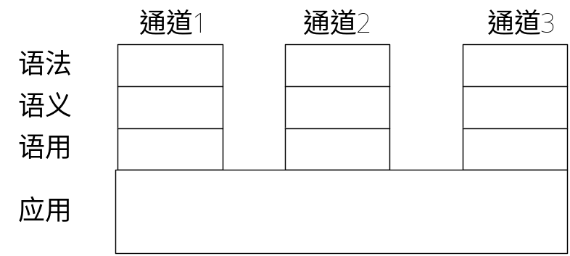
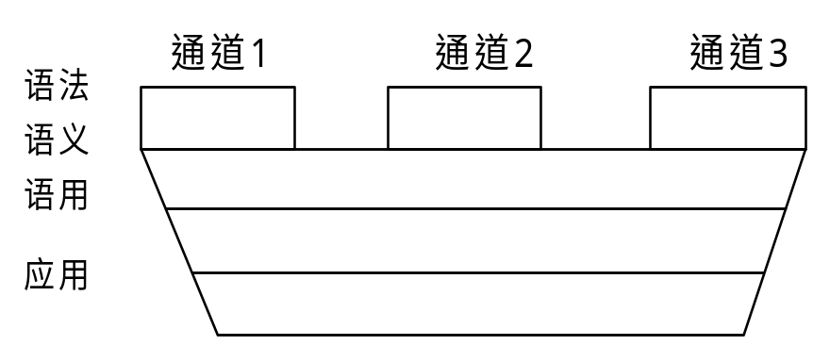
图10-17 传统的多通道交互结构
图10-18 经过W.Hill改进的结构
广东工业大学计算机学院

Slide 185
小结
本章主要介绍了用户界面设计。人机交互活动大量的存在于计算机运行的整个过程当中。
界面是否亲切友好、美观舒适是用户看待计算机软件的第一印象。目前的应用软件都采用图形界面用以交互。
界面开发的成果必须具备可使用性、灵活性、复杂性和可靠性，这就需要设计人员必须从用户角度出发，了解用户的需求和习惯。
在设计人机交互界面时，要进行用户类型测定、用户特性度量以及用户工作分析，并可采用问答式、菜单、图符、表格、命令语言和自然语言等多种设计形式。
多媒体用户界面结合了图形、窗口、图表、声音、色彩和文字，能够形象生动地与用户进行交互，在设计过程中应该充分利用多媒体的交互特性，并可通过多通道人机交互技术虚拟现实。
广东工业大学计算机学院

Slide 186
谢谢
广东工业大学计算机学院

